Slide 1
Astronomie a matematika za Velkou čínskou zdí 2
RNDr. Alena Šolcová, Ph.D.
Katedra aplikované matematiky
Fakulty informačních technologií ČVUT
v Praze
e-mail: alena.solcova@fit.cvut.cz

Slide 2
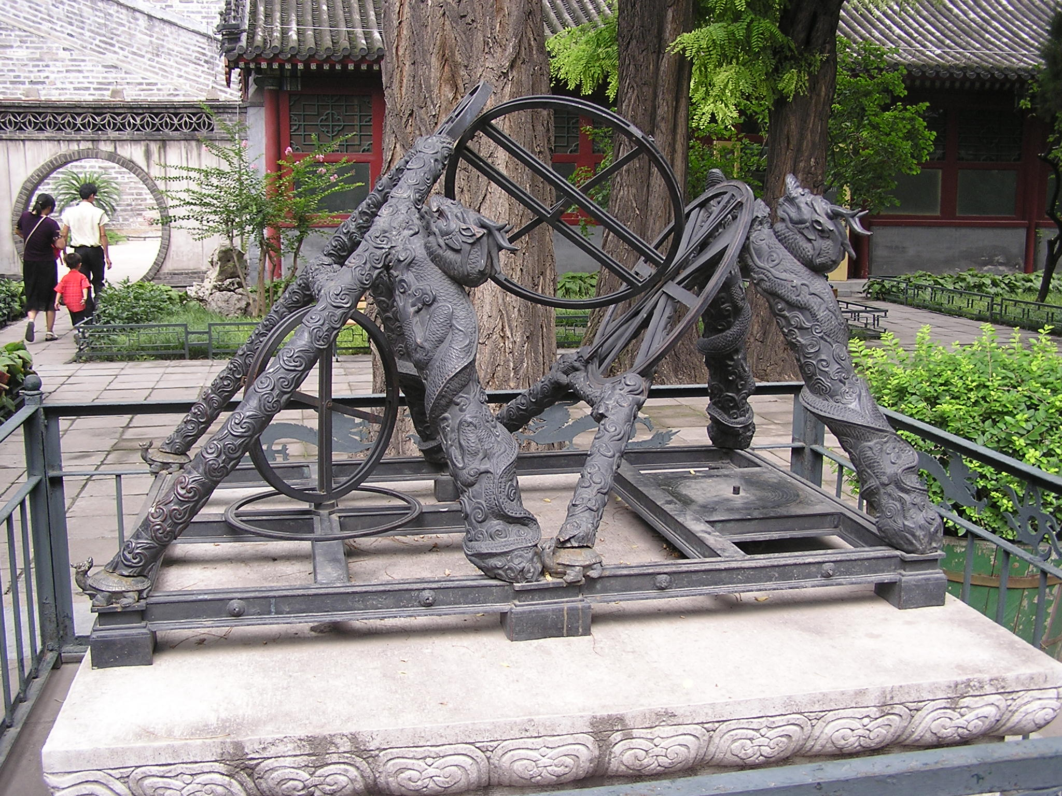

Slide 3
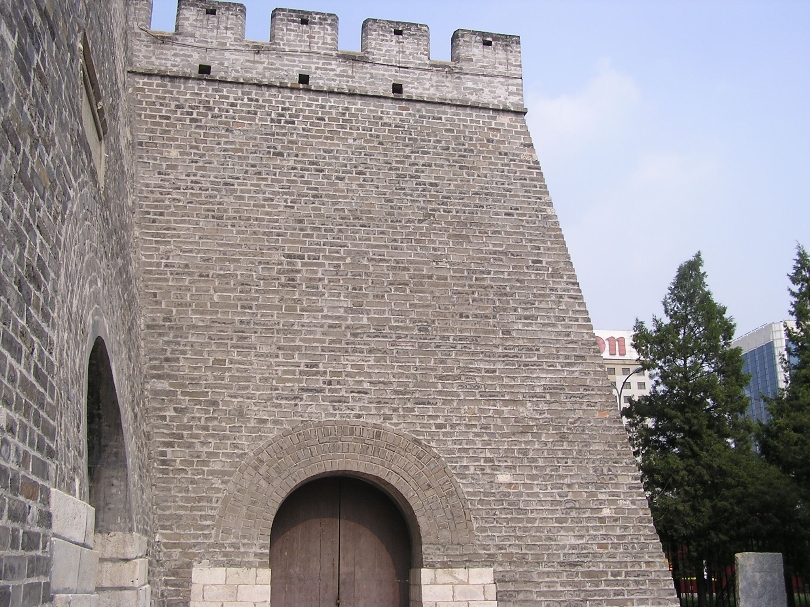

Slide 4
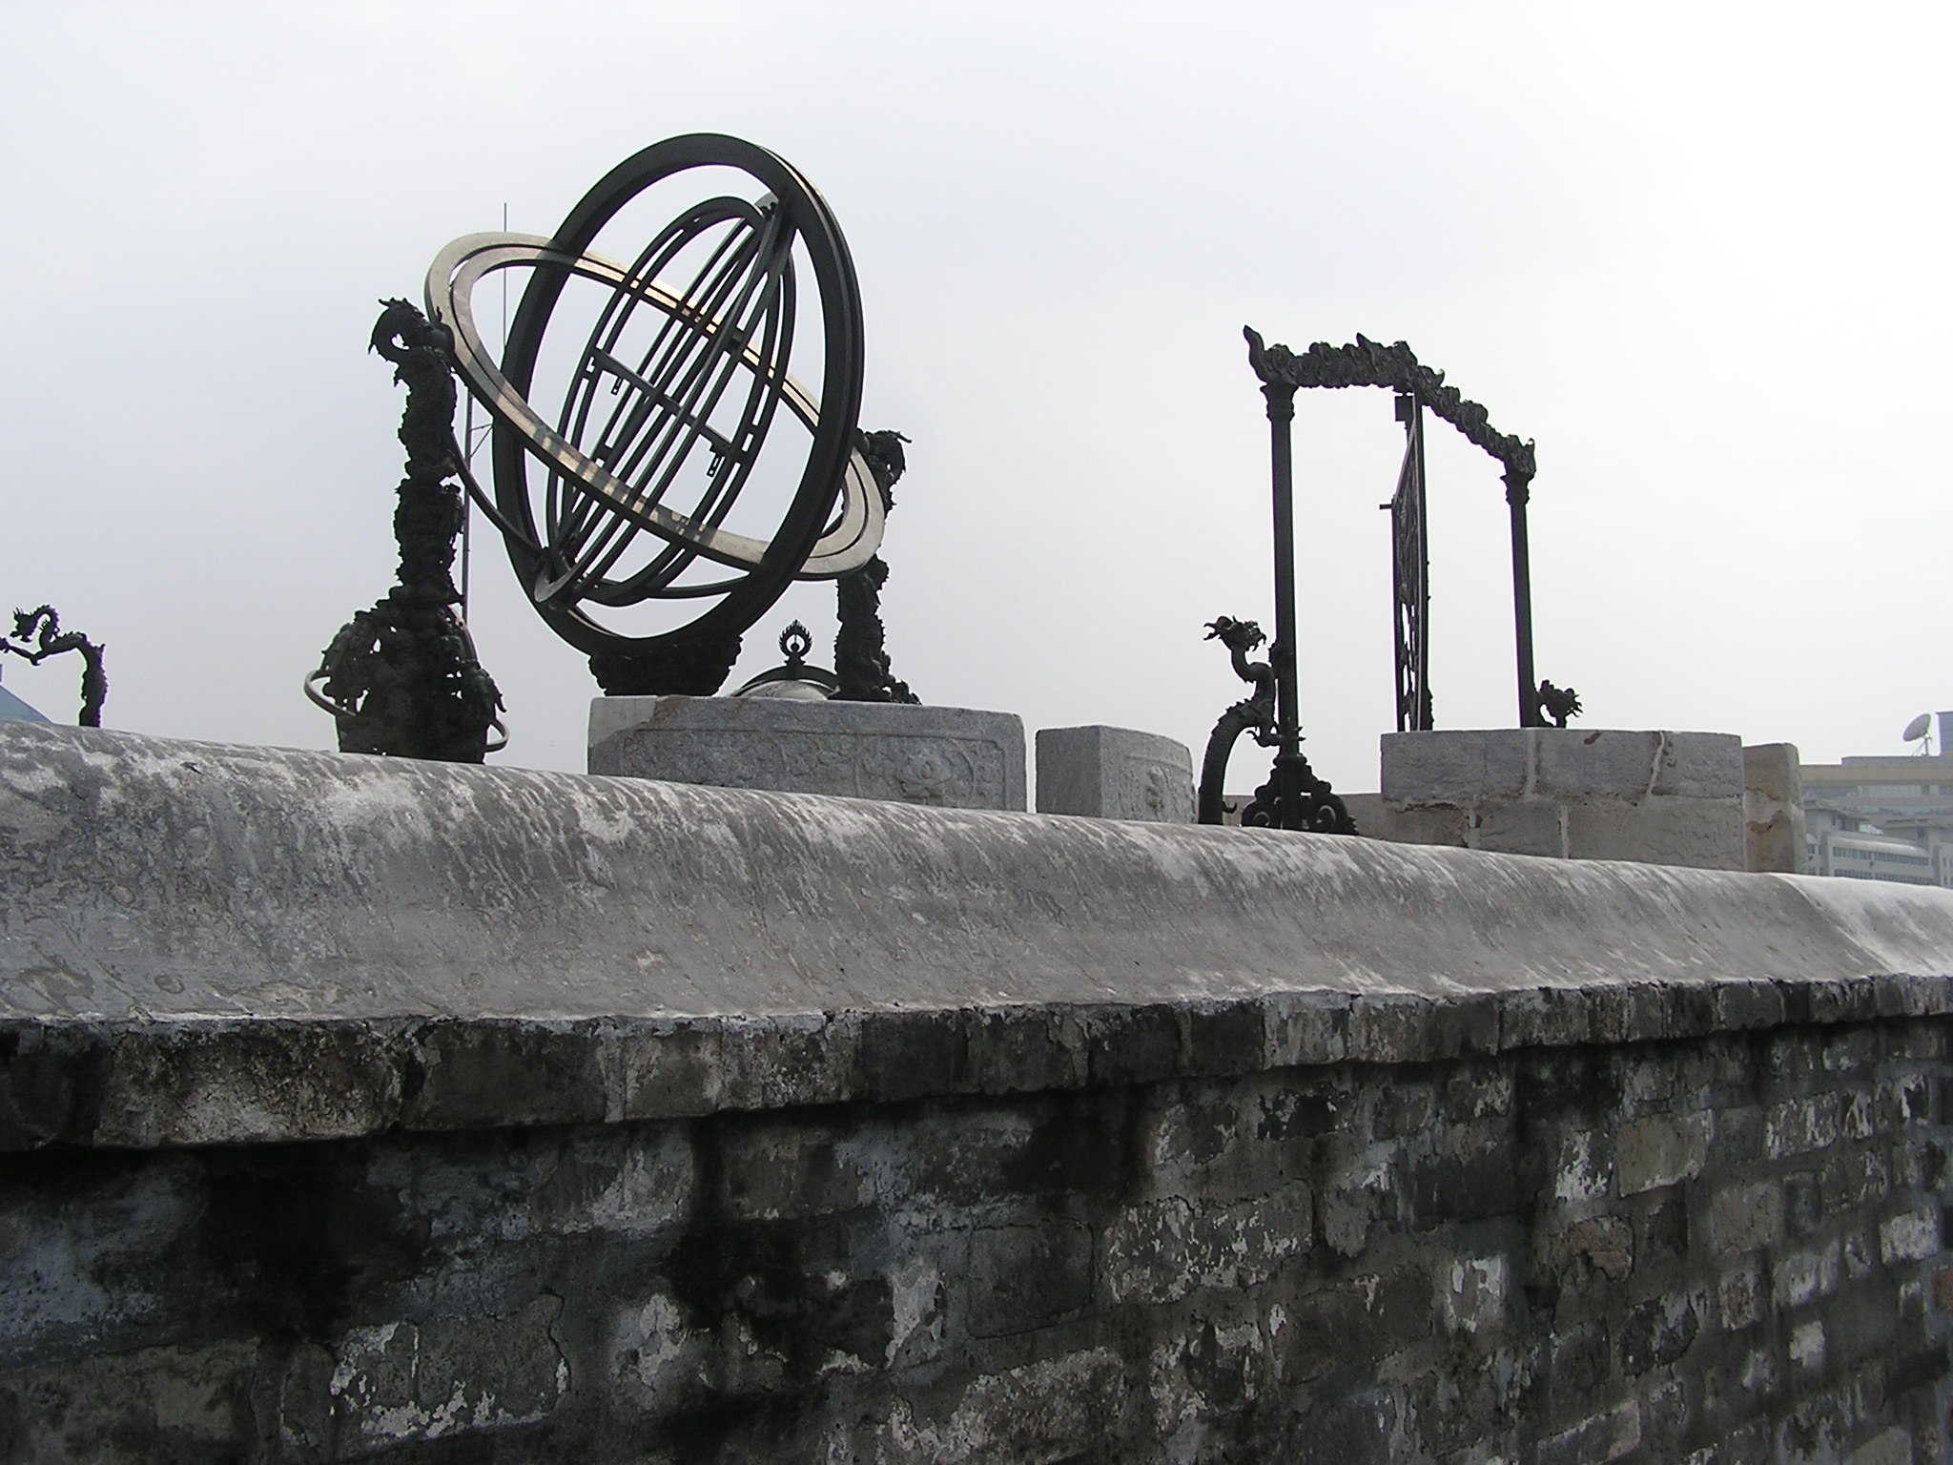

Slide 6
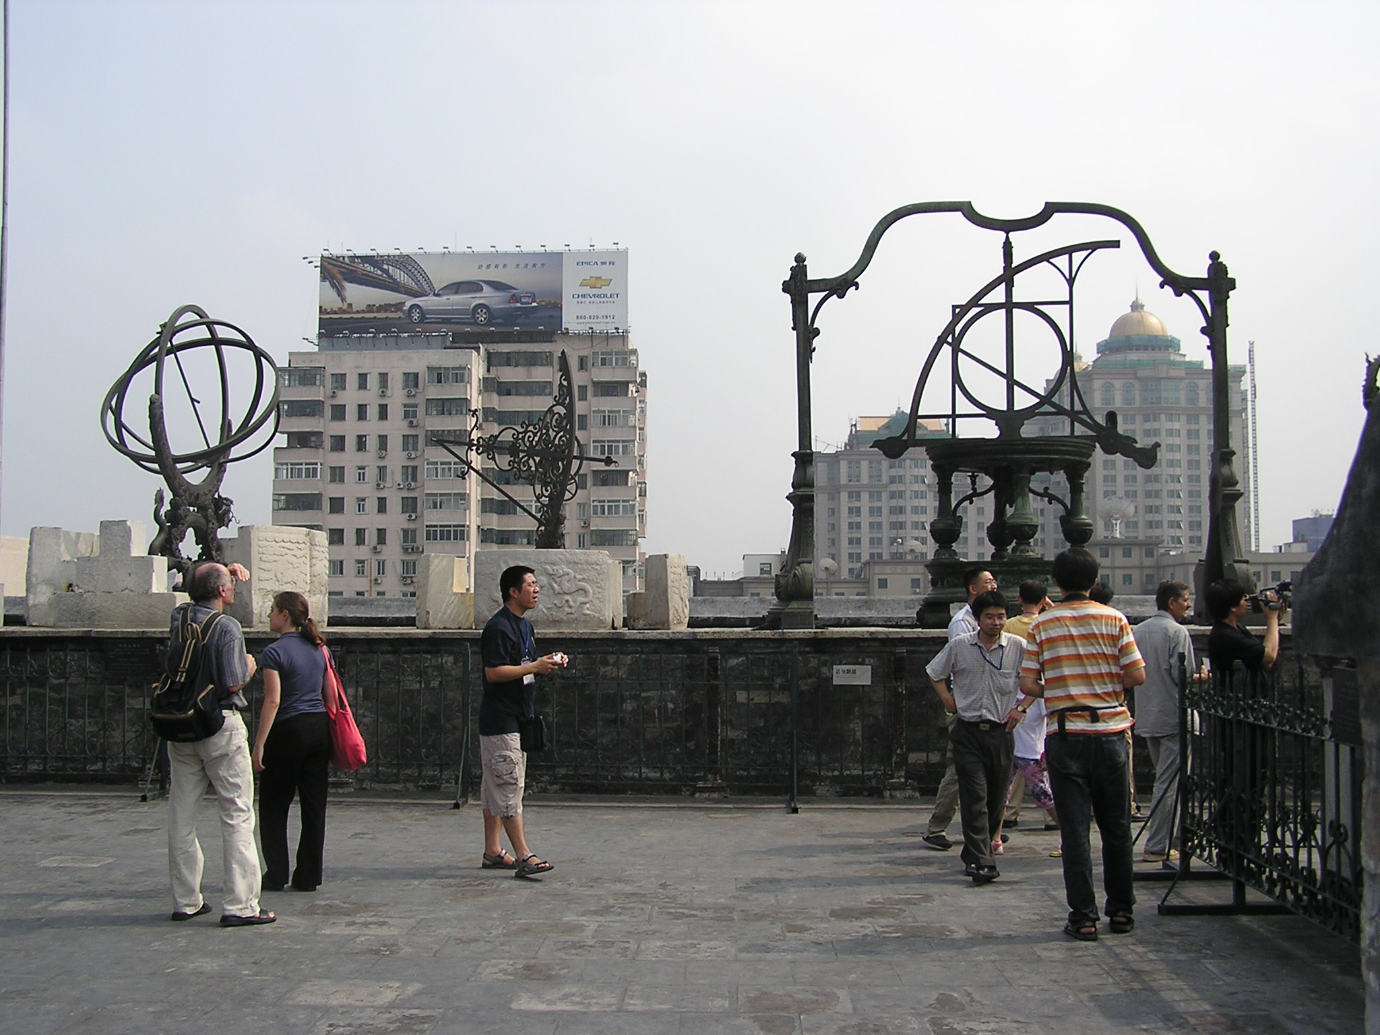

Slide 7
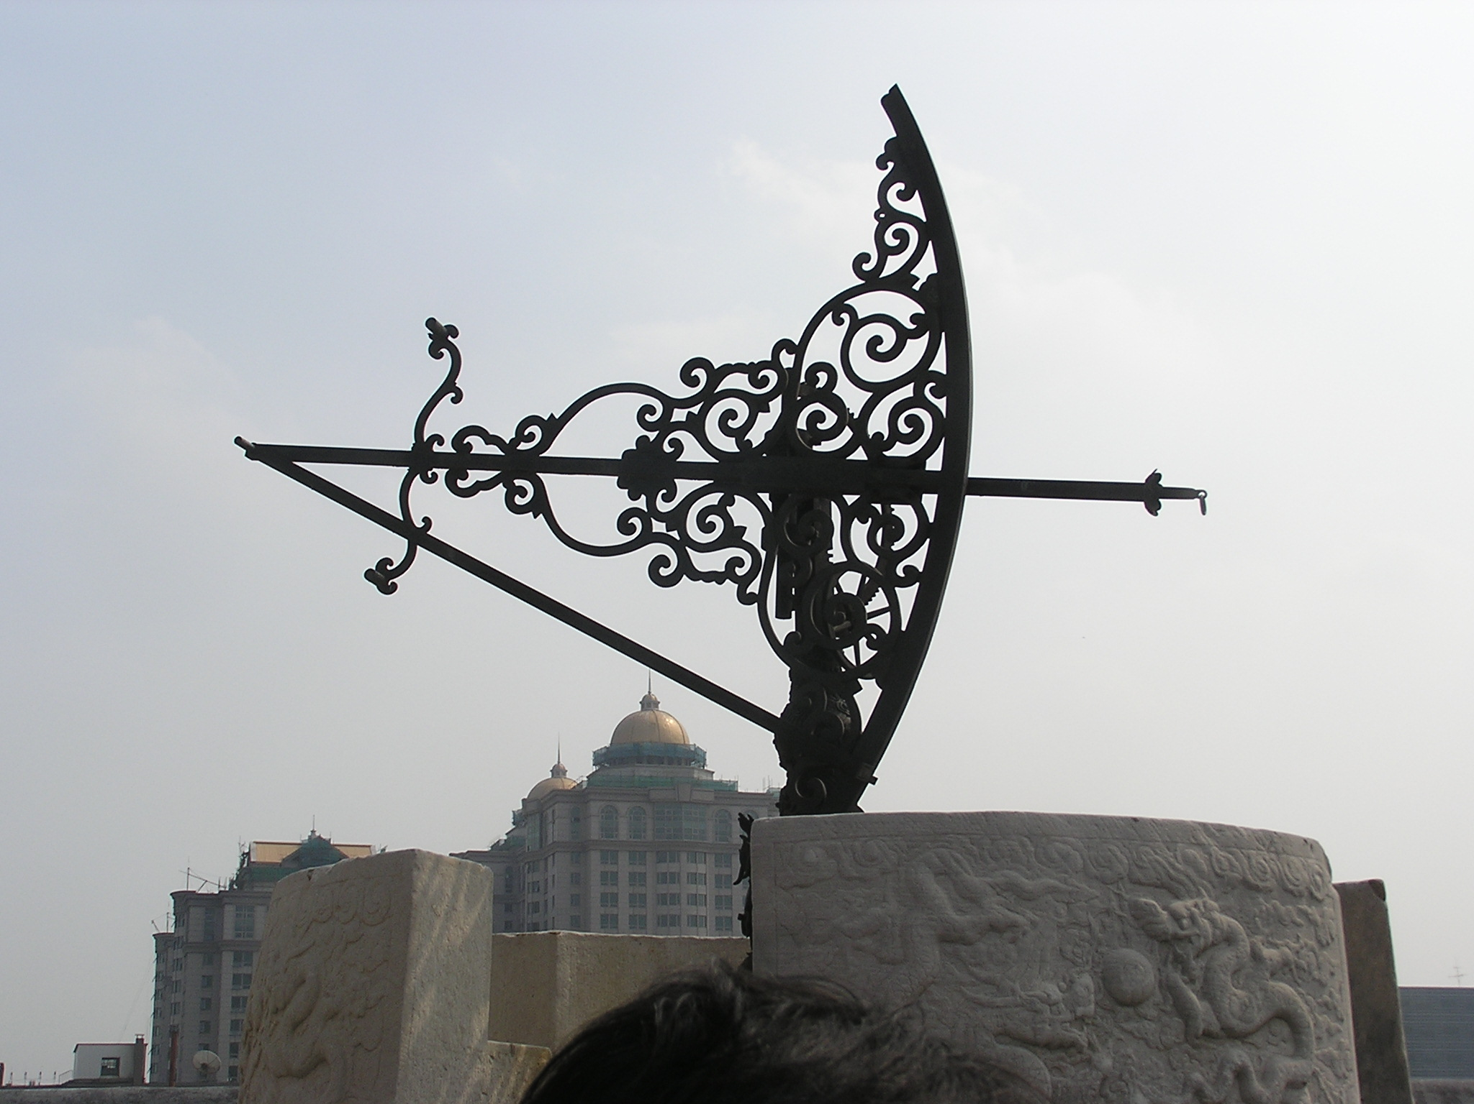
Sextant je přístroj užívaný pro měření
úhlové vzdálenosti
mezi nebeskými tělesy
a je také používán
k měření úhlového průměru
Měsíce a Slunce.

Slide 8
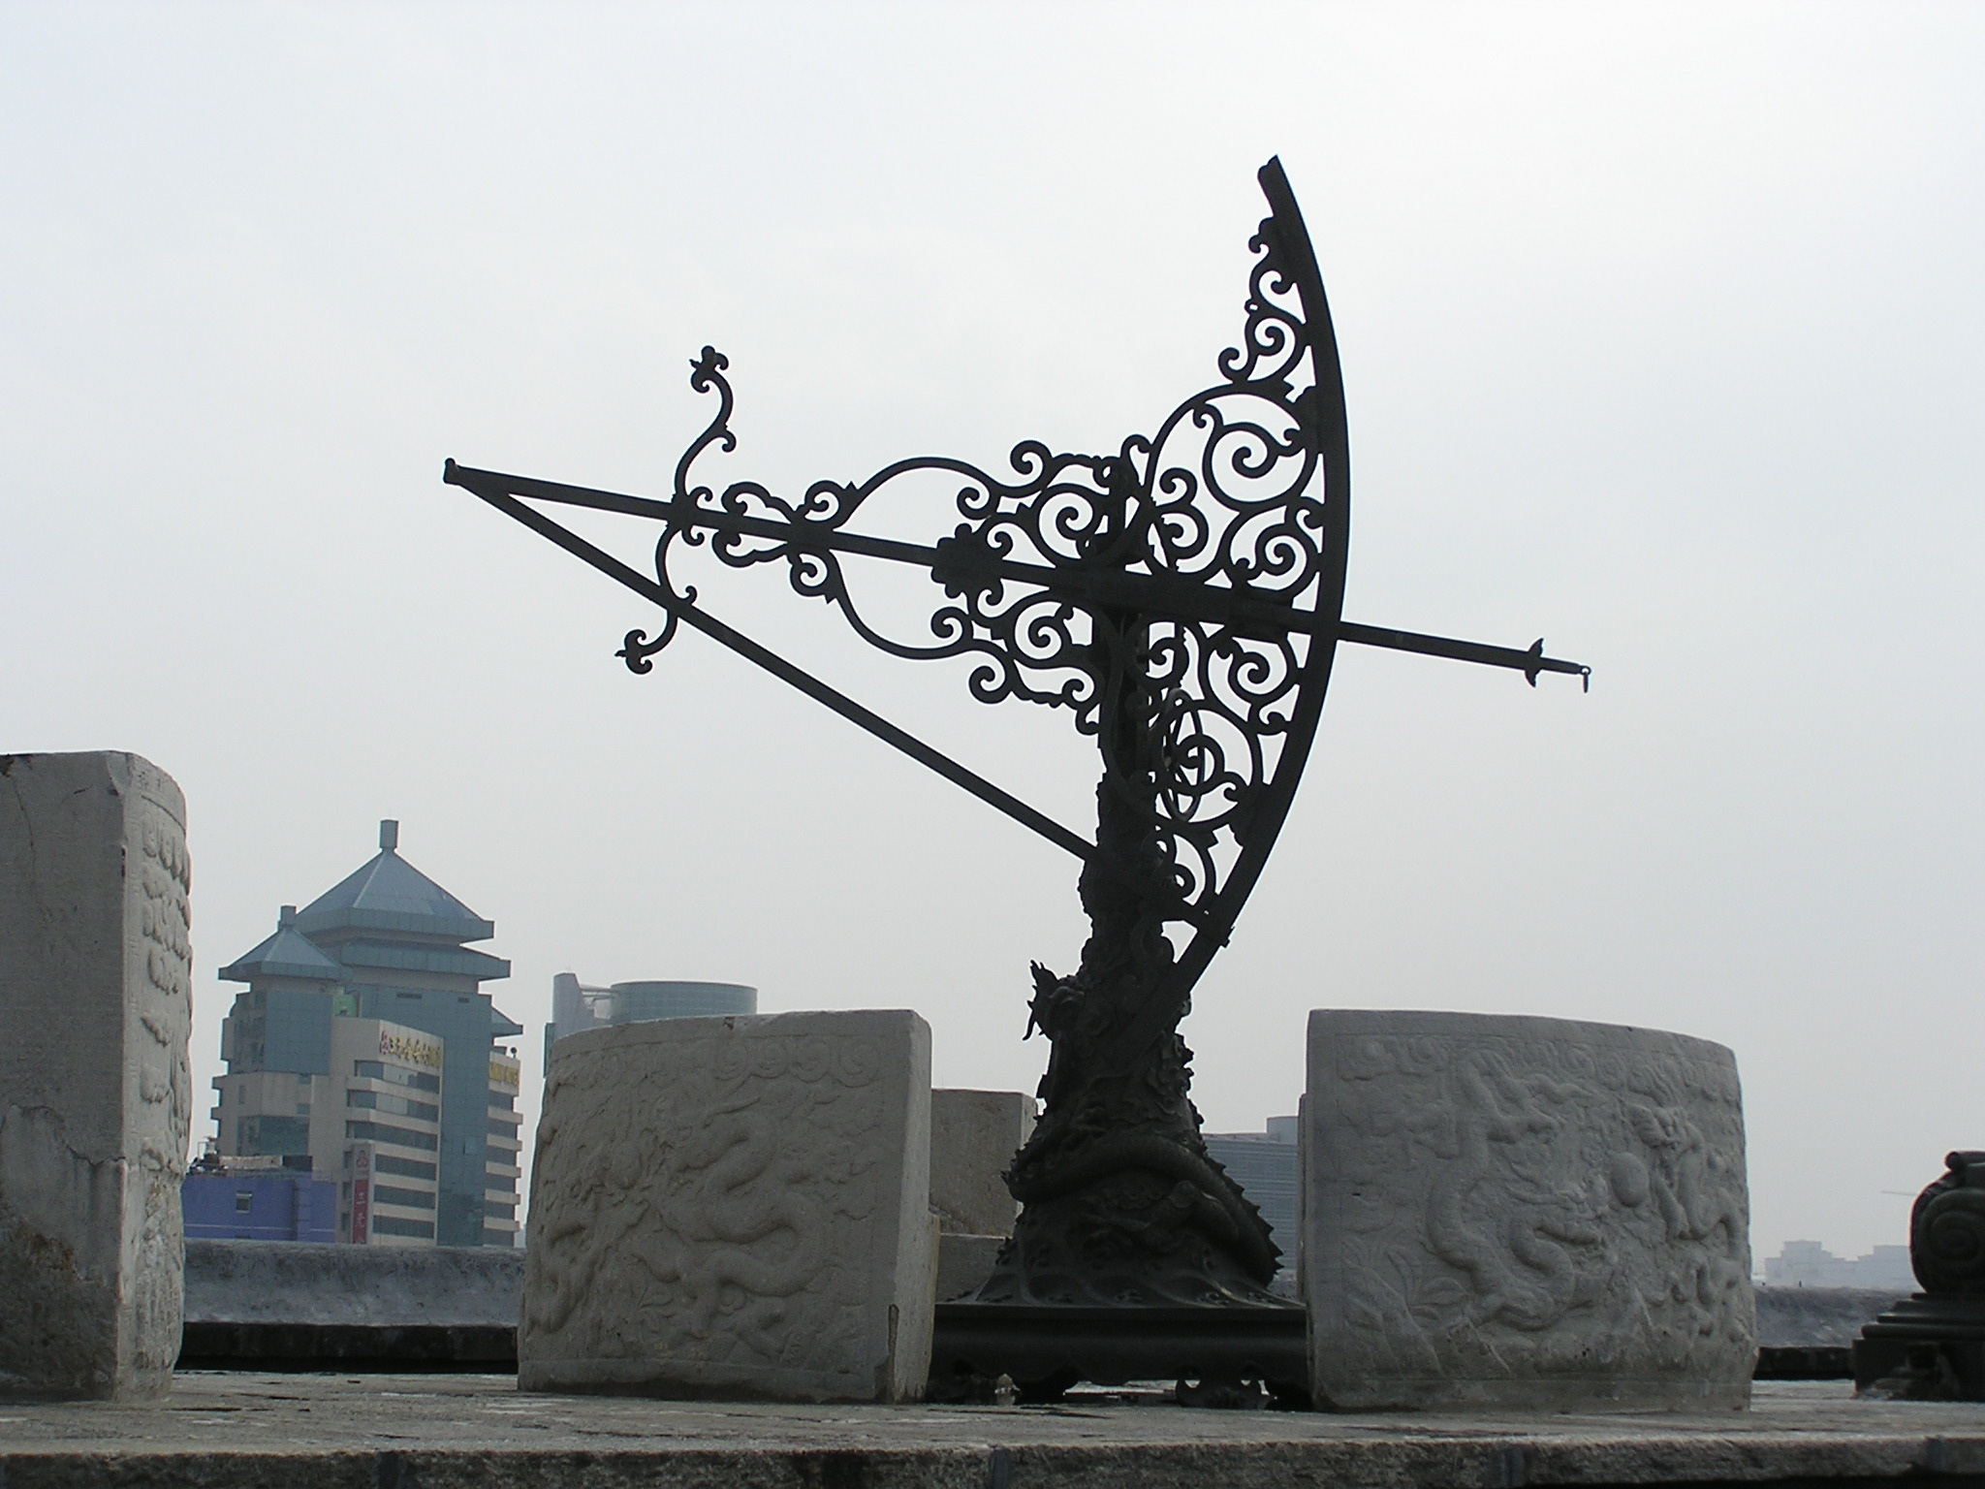

Slide 9
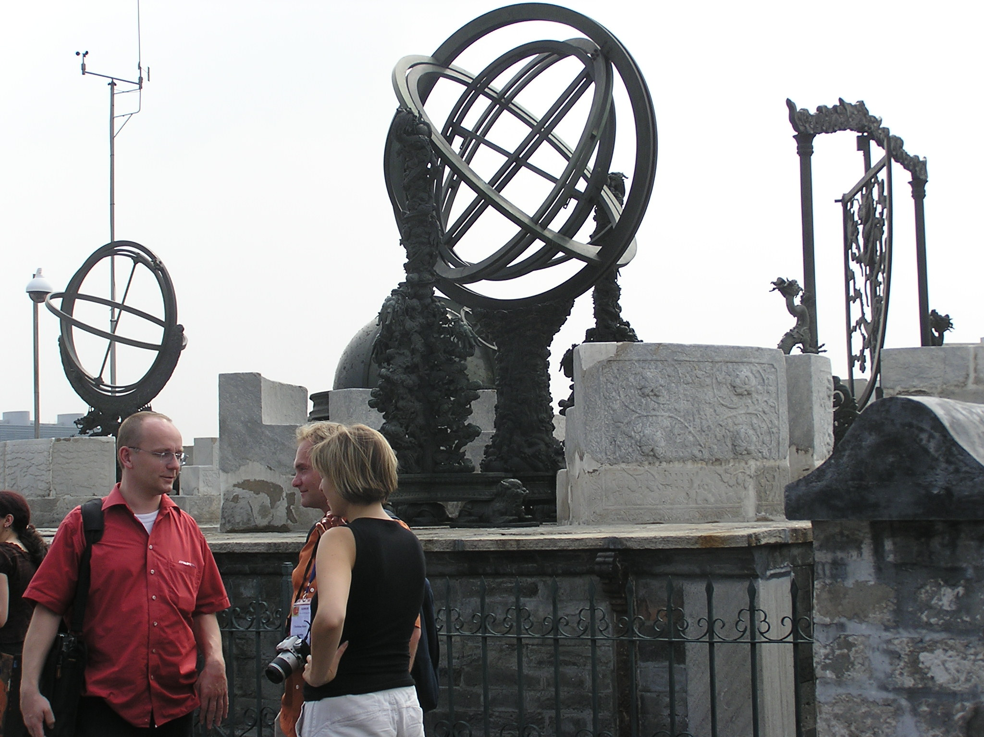

Slide 10
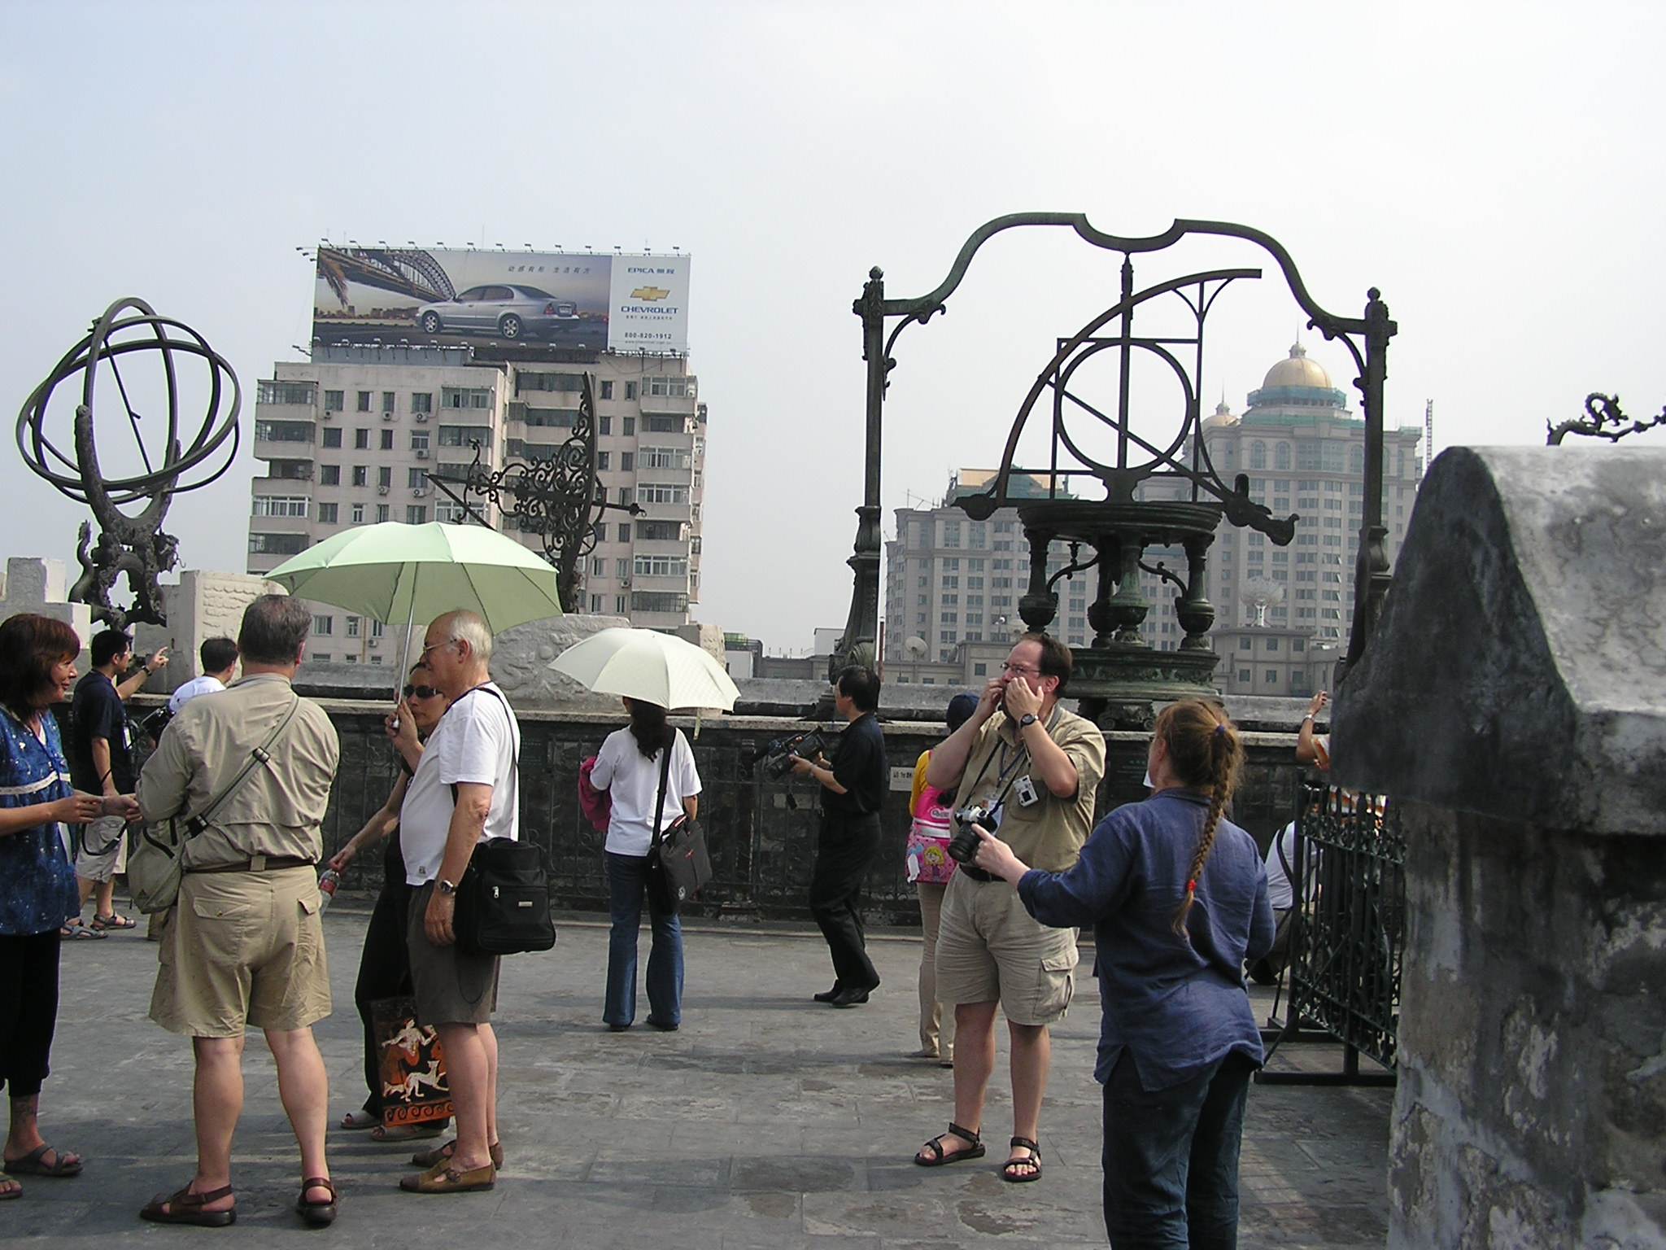

Slide 11
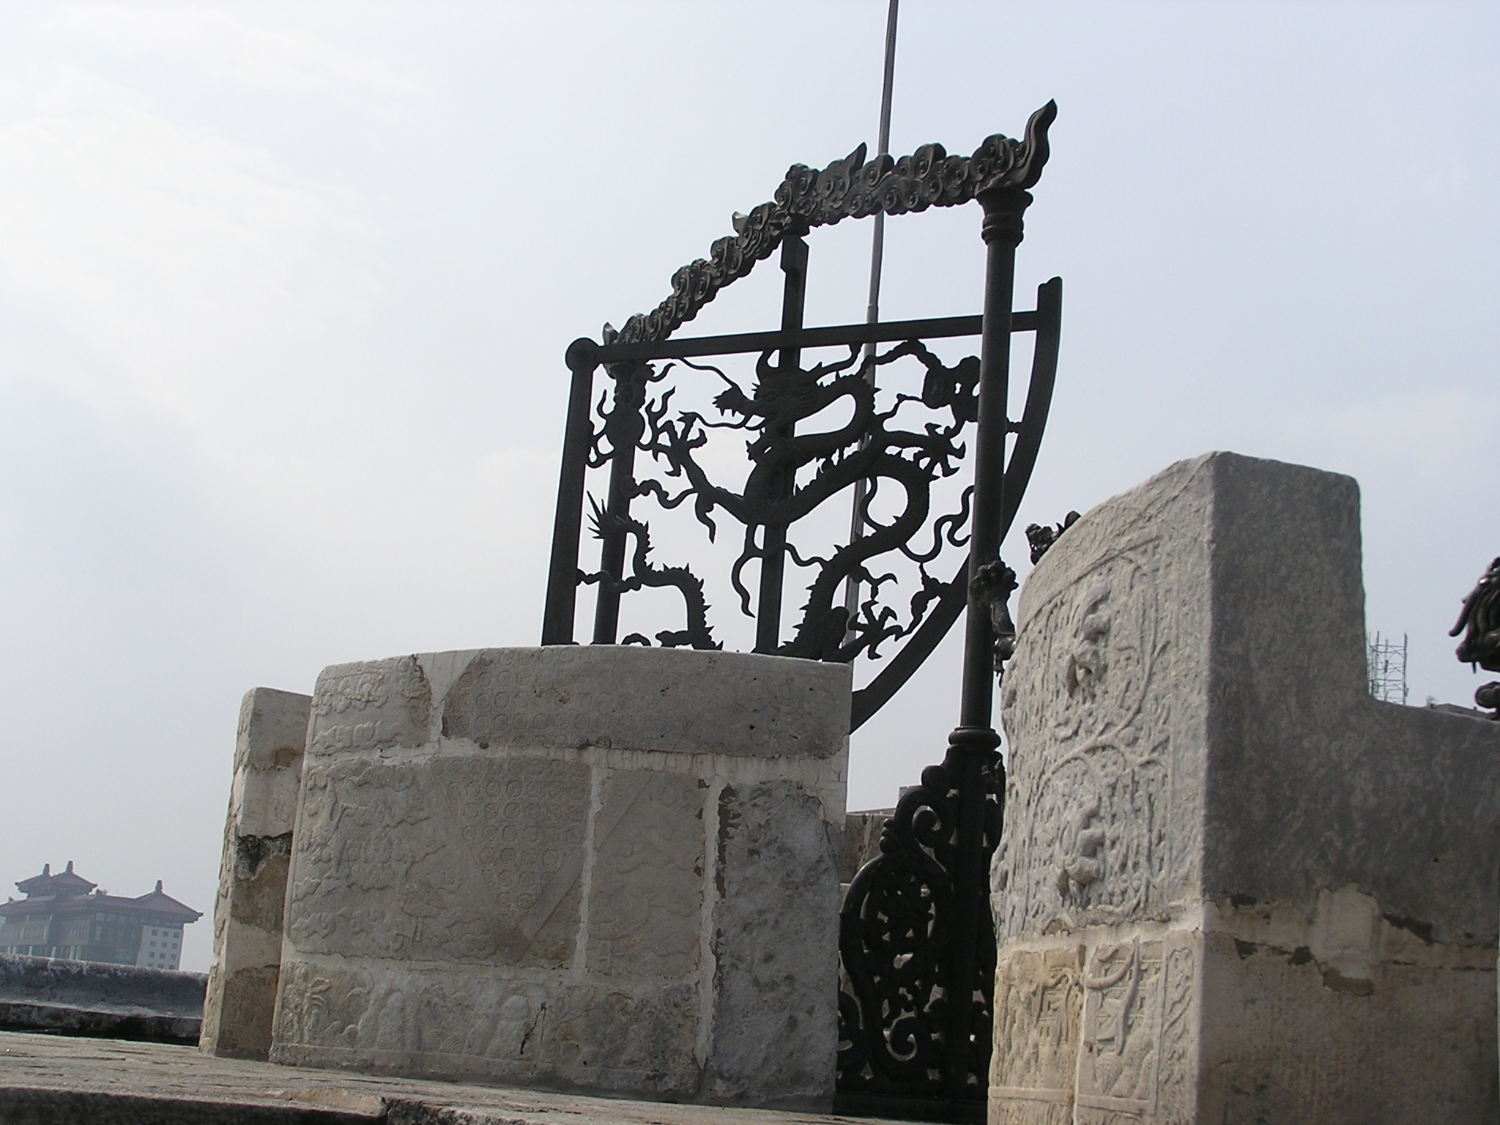
Kvadrant je určený
k měření výšek nebo zenitových vzdáleností nebeských těles. Datovaný 1683.

Slide 12
Ekliptická armilární sféra
Vyrobena roku 1673 k určování délkových rozdílů (diferencí) a šířek nebeských těles – především Slunce.
Rozdělena 24 slunečních dílů.

Slide 13
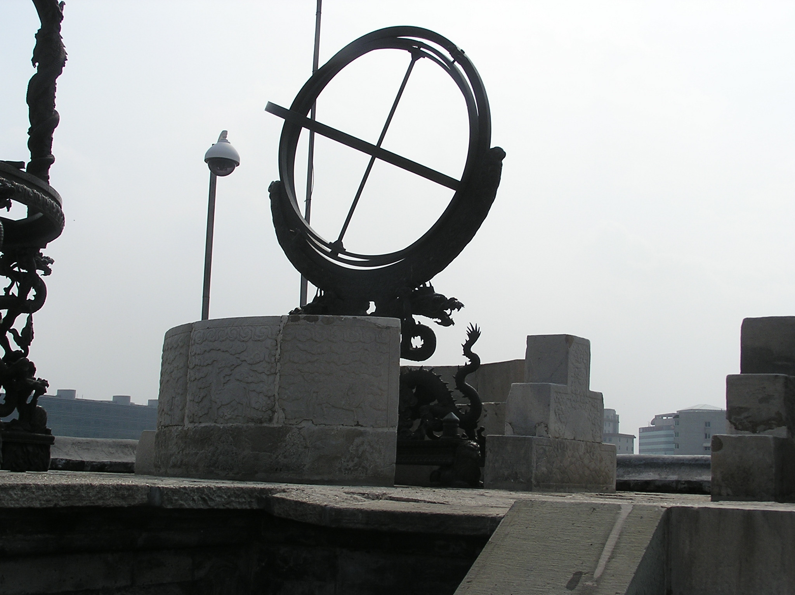

Slide 14
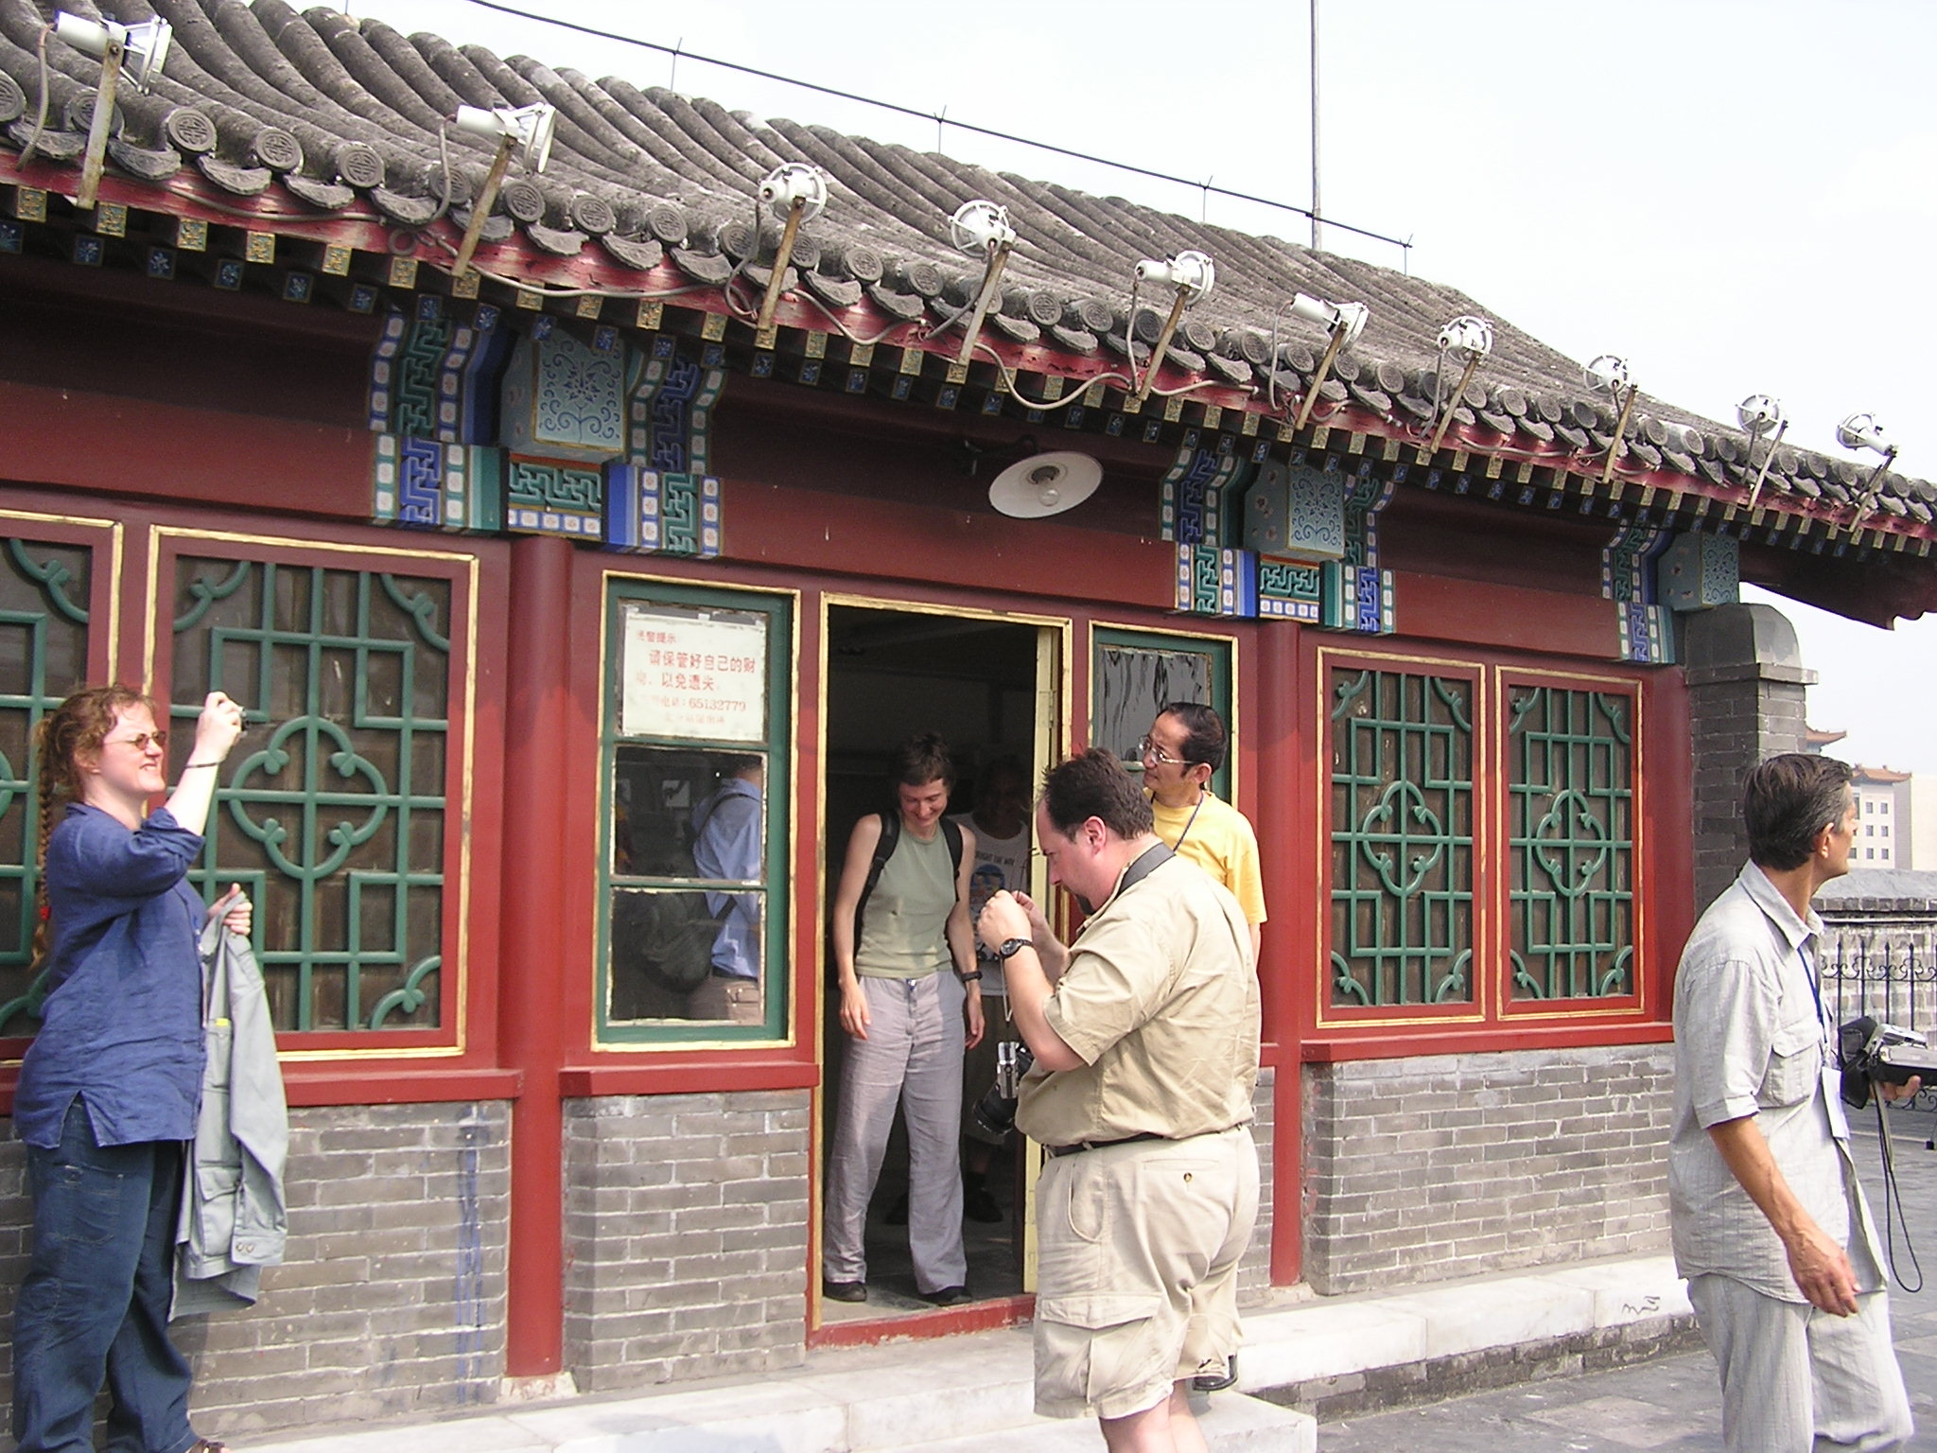

Slide 15
Výpočetní pomůcky
počítací deska
počítací hůlky
abakus - suanpan

Slide 16
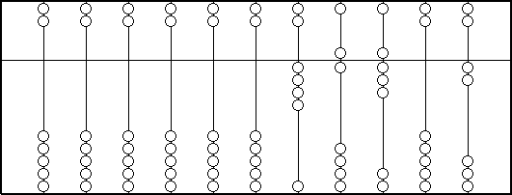
46 802

Slide 17
Základy matematické astronomie
Spolupráce s indickými astronomy
trigonometrické tabulky indického původu
Qutan Sida – Gautama Siddharta – překlad indických prací do čínštiny
Islámské vlivy
arabská sférická trigometrie
Kontakty s Evropou
Eukleidova geometrie (mongolské období)

Slide 18
Numerické metody
Elementární operace
Numerické řešení rovnic třetího stupně, Wang Xiaotong, 7. st., později Leonardo
z Pisy, 13. st.
Výpočet π
Pascalův trojúhelník, Čína 1100 n. l., Evropa,
16. století
etc.

Slide 19
Soustavy rovnic prvního stupně
Metoda fangcheng – Gaussova eliminační metoda
Tianyuan – neznámá – 13. století

Slide 20
Kalendář
Délka roku
365 ¼ dne.
Občanský rok lunární – 354 dní, 6 měsíců po 29 dnech a 6 měsíců po 30 dnech + vsunutý měsíc.

Slide 21
Kalendář
Cykly 60 let, 12 let.
Šedesátiletý cyklus se skládá z 10 znaků – kmenů – 2x (dřevo, oheň, země, železo, voda)
Cyklus dvanáctiletý (1 rok – větev): krysa, vůl, tygr, zajíc, drak, had, kůň, skopec, OPICE, slepice, pes, prase.
Oba cykly jsou spojeny – příklad: rok dřevěné krysy
Číňané znali metonský cyklus = 235 lunárních měsíců.

Slide 22
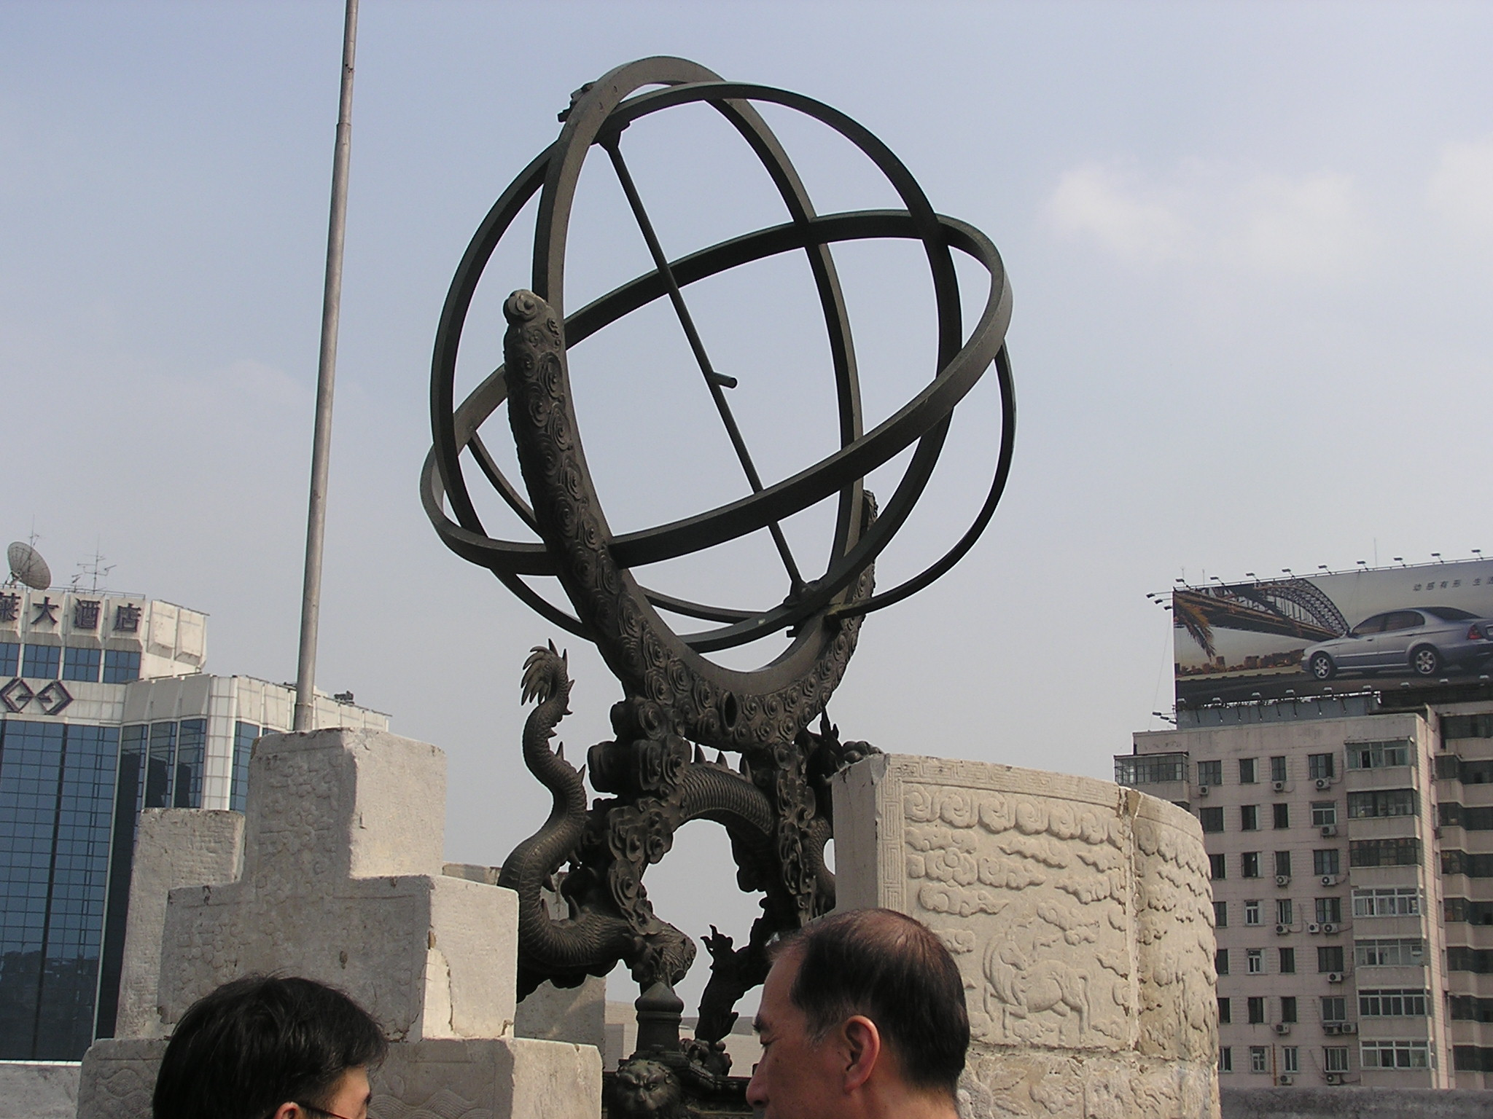

Slide 23
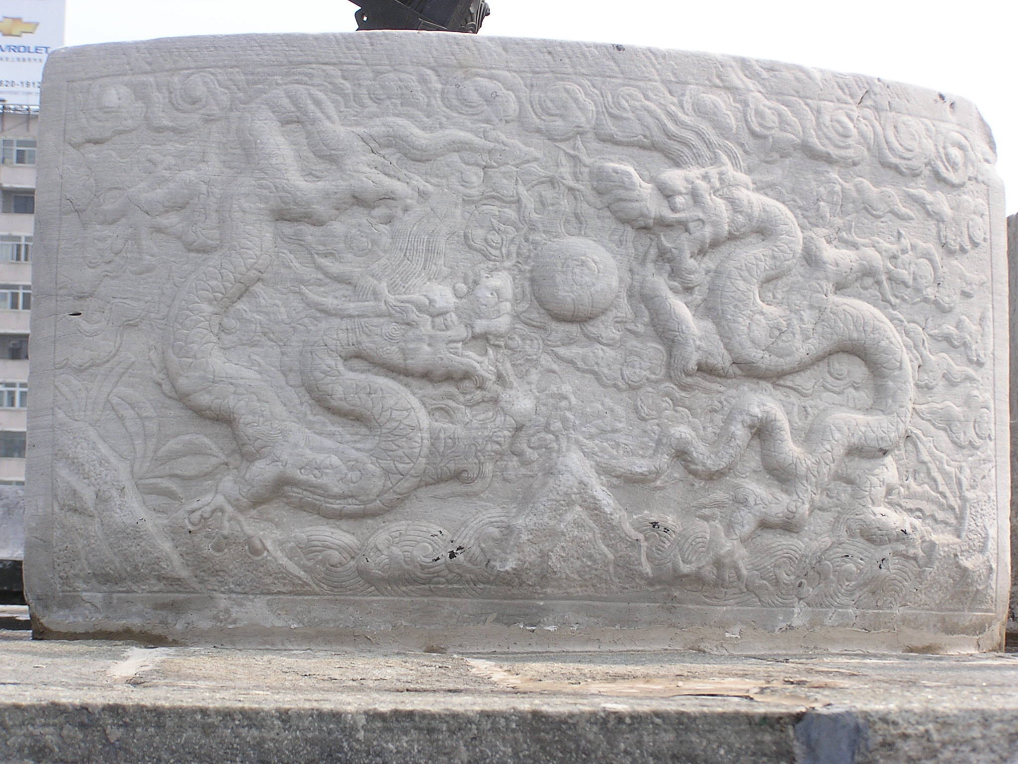

Slide 24
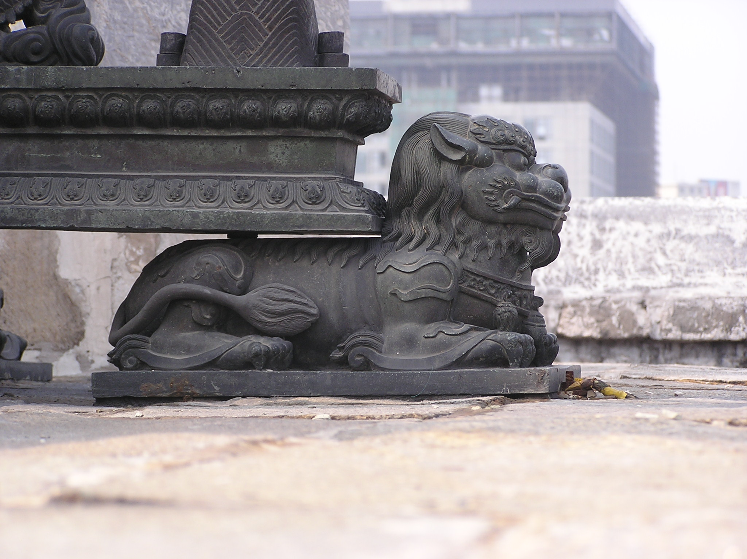

Slide 25
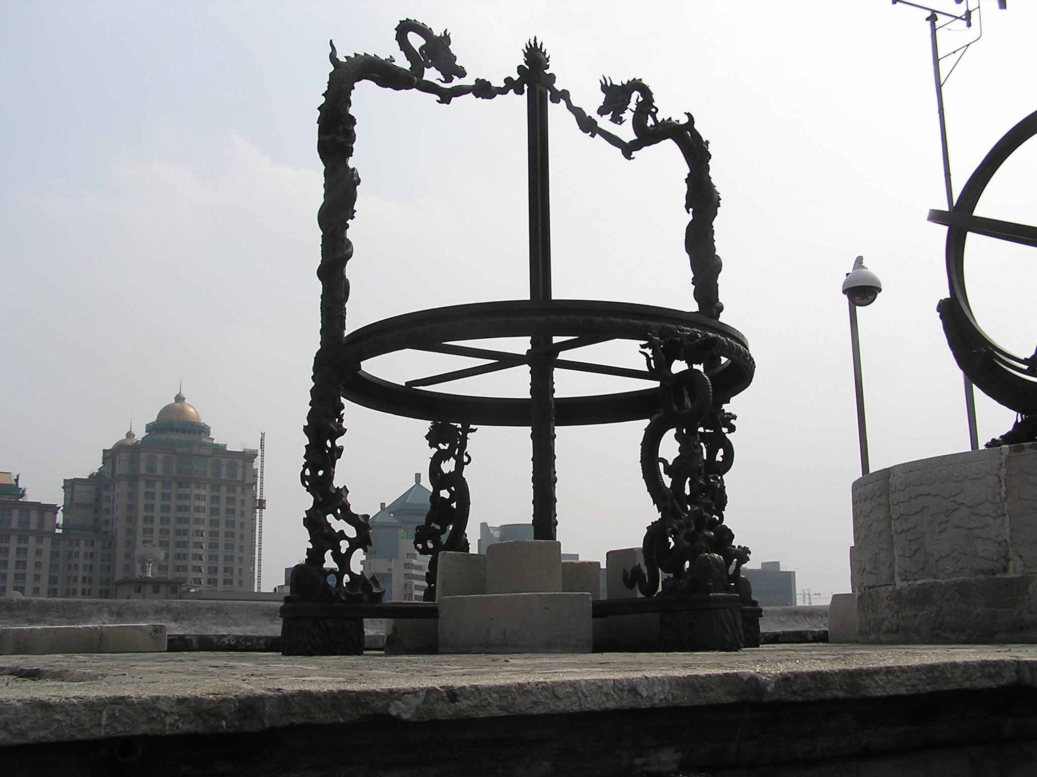
Altazimut
vyroben
v roce 1673
k měření azimutu nebeských těles.

Slide 26
Hvězdný globus
Vyroben 1673 k určování měření vzrůstání a ubývání času a azimutu nebeských těles stejně jako jejich
výšky a azimutu v jiném čase.

Slide 27
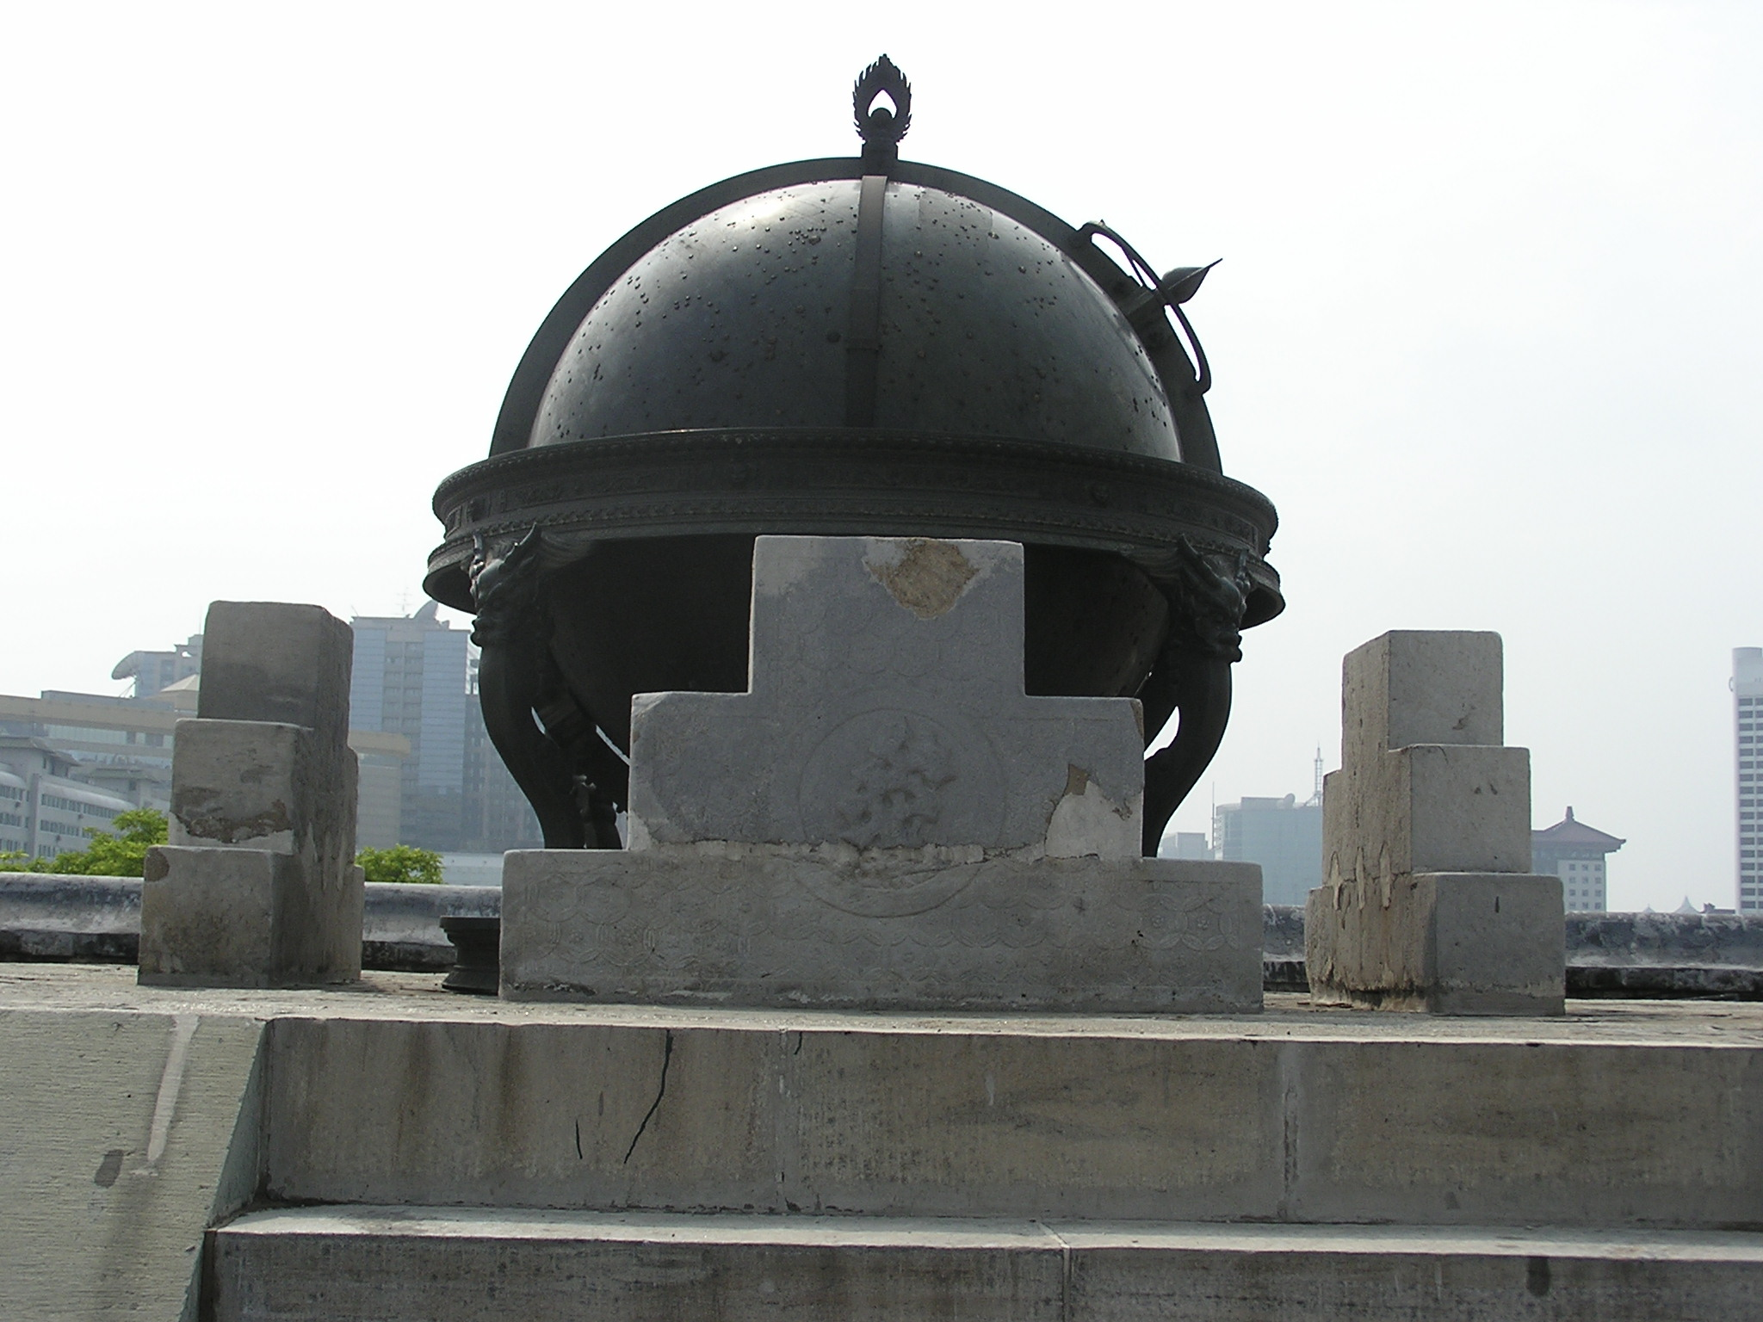
Autor: Ferdinand Verbiest, 1673

Slide 28
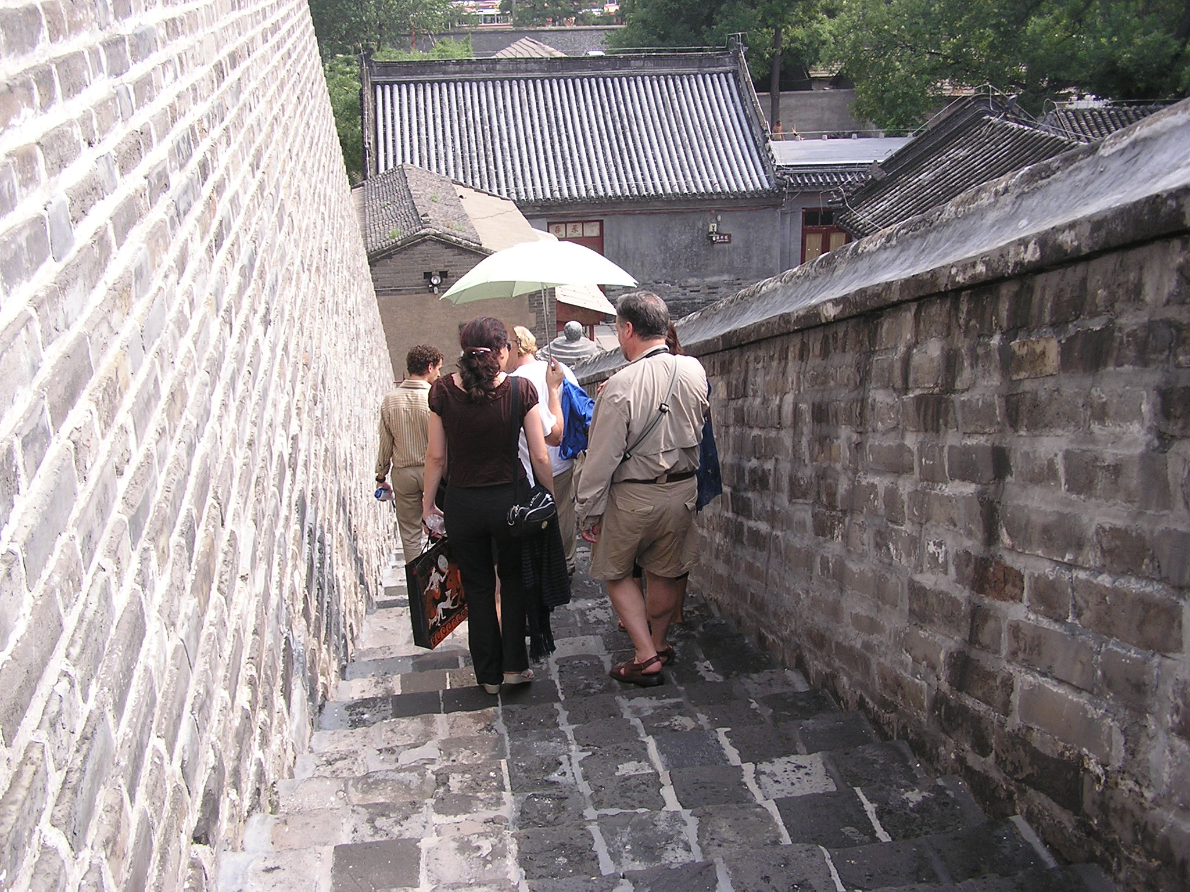

Slide 29
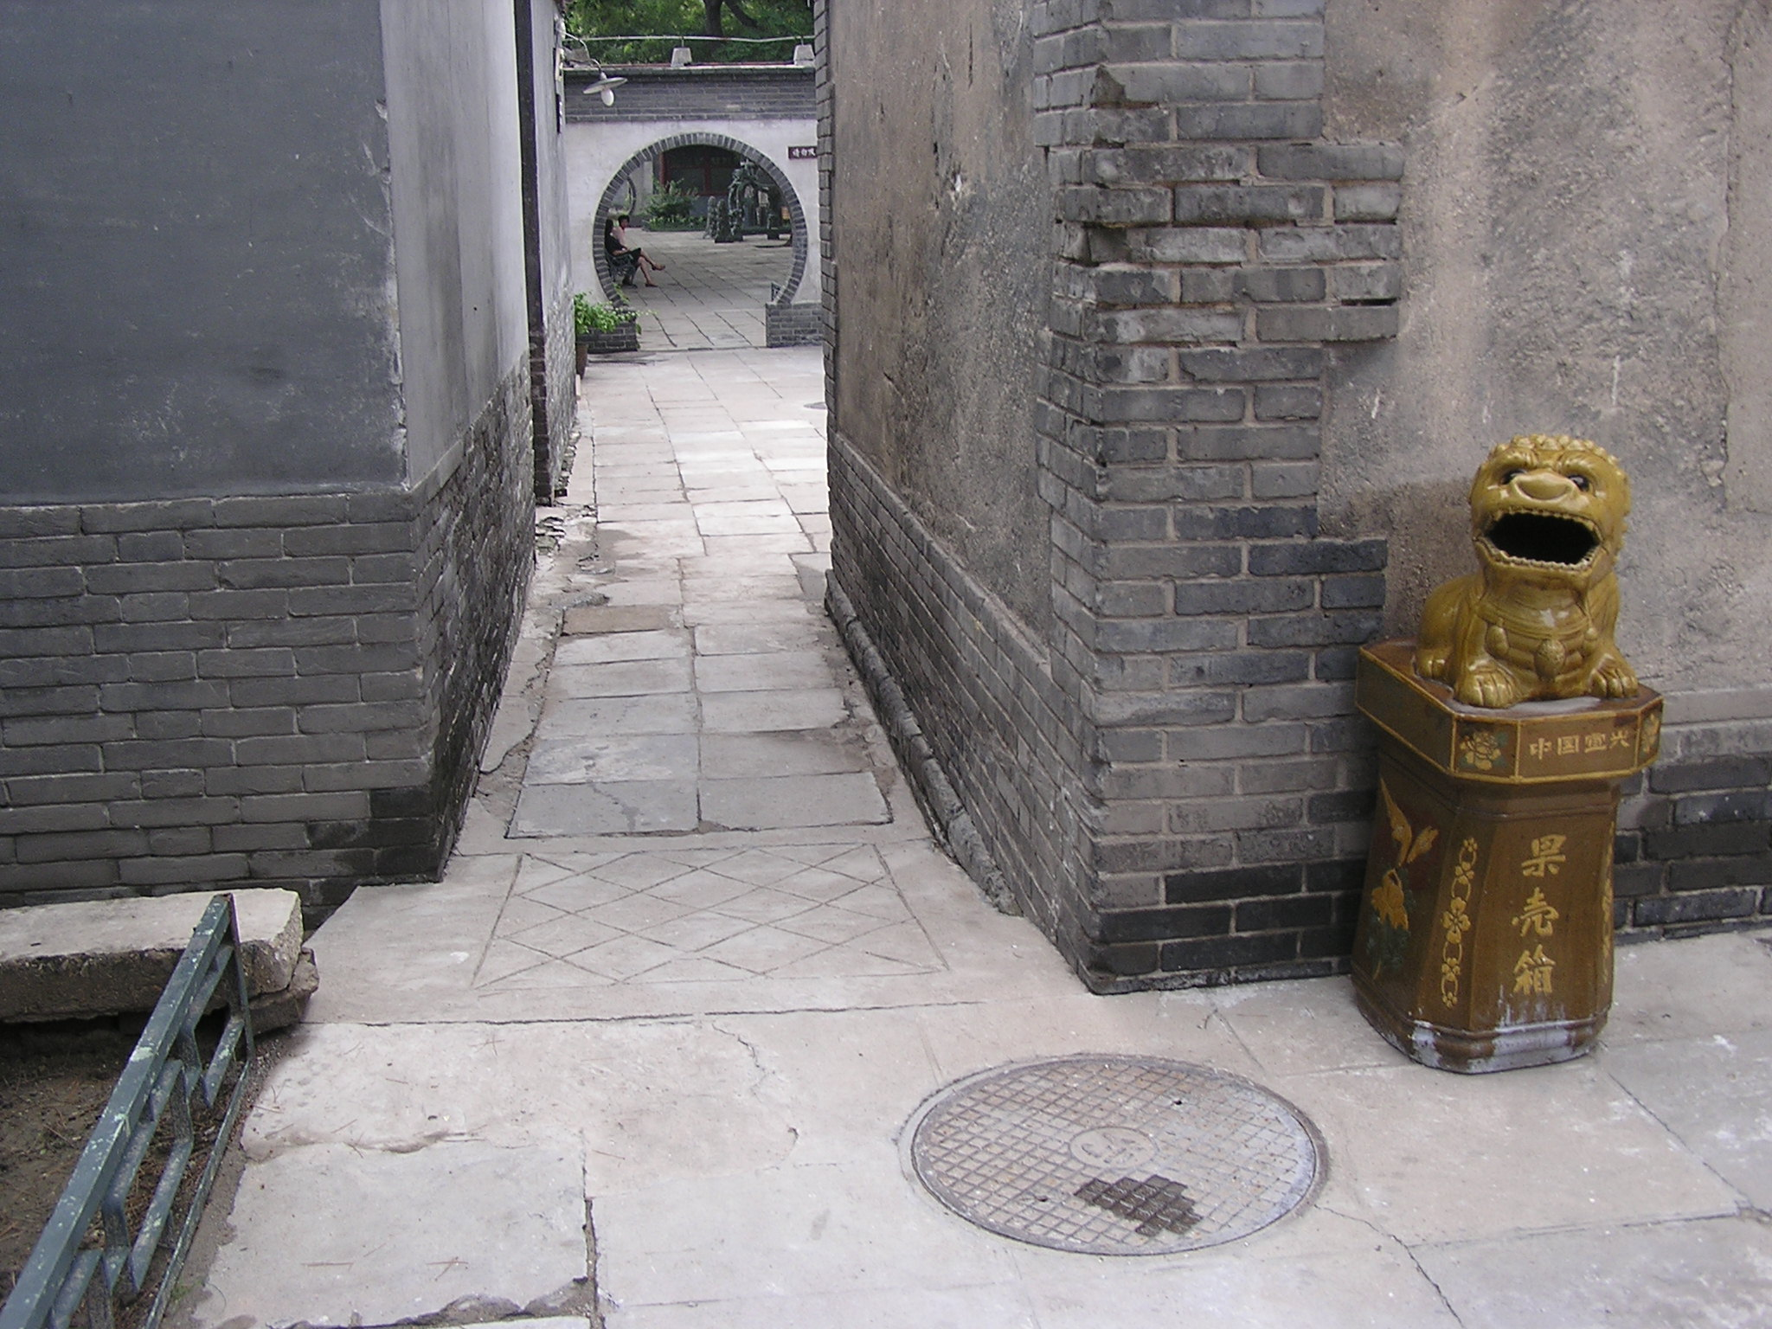

Slide 30
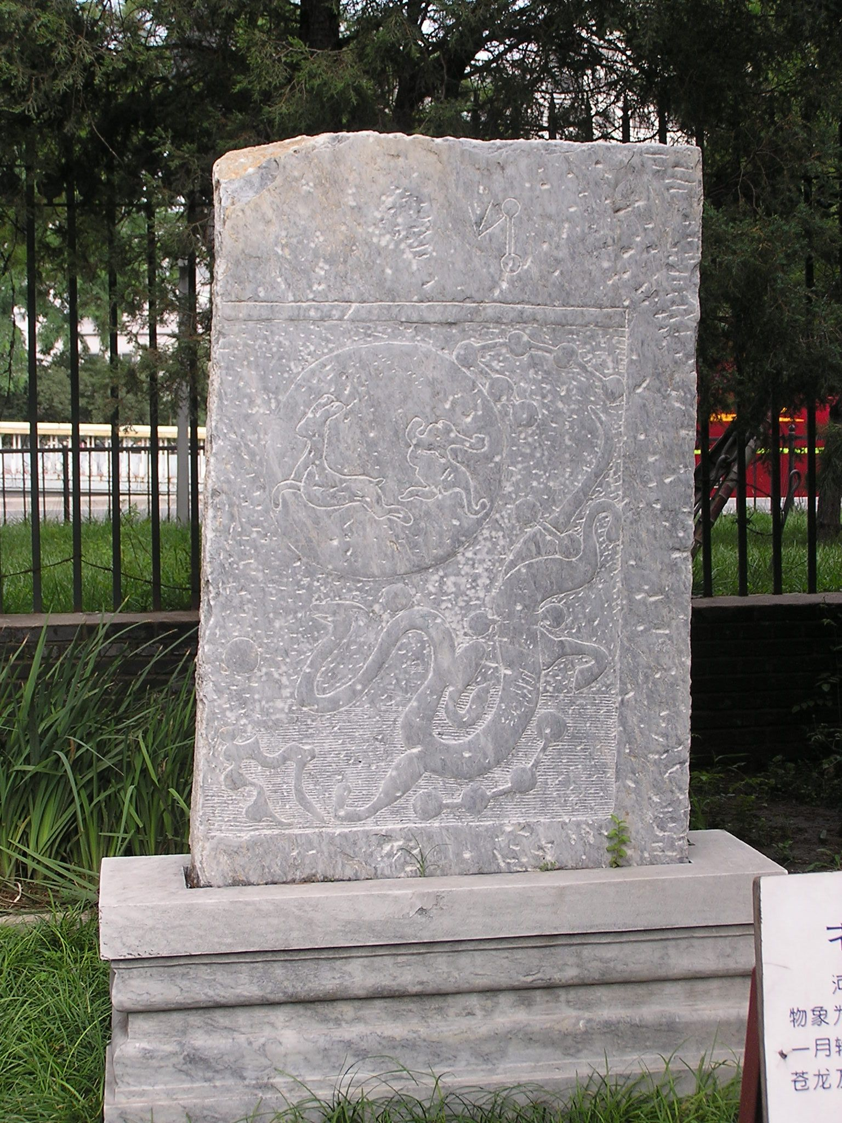
Souhvězdí
zeleného draka
Odkryto
v Nanyangu
v provincii Henan.
16 hvězd
Měsíc s králíkem
a ropuchou

Slide 31
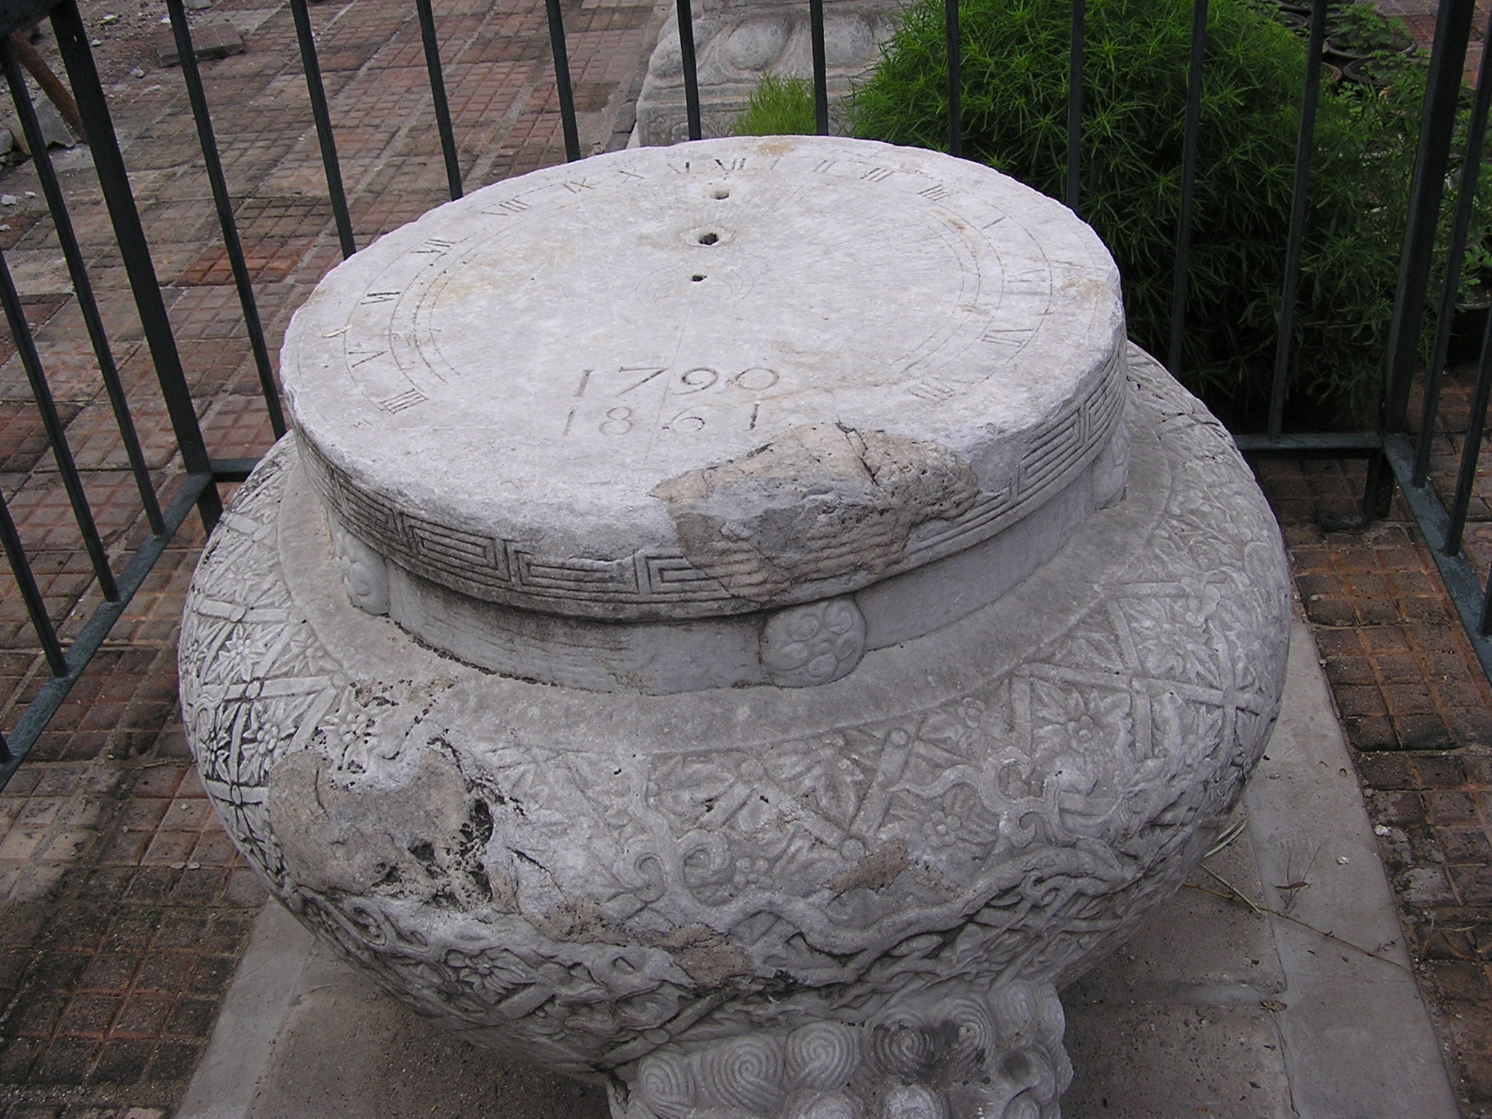
Sluneční hodiny
Datovány 1790 a 1861
Použity římské číslice
Zdobeny ornamentem

Slide 32
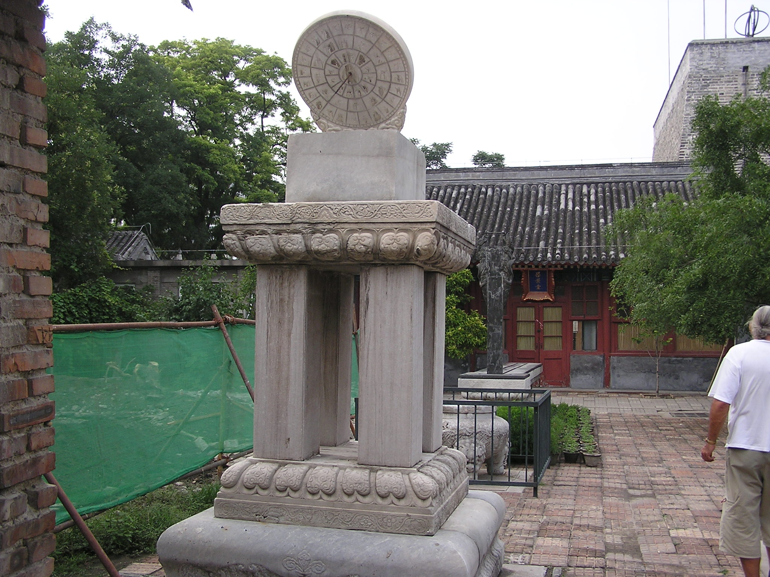

Slide 33
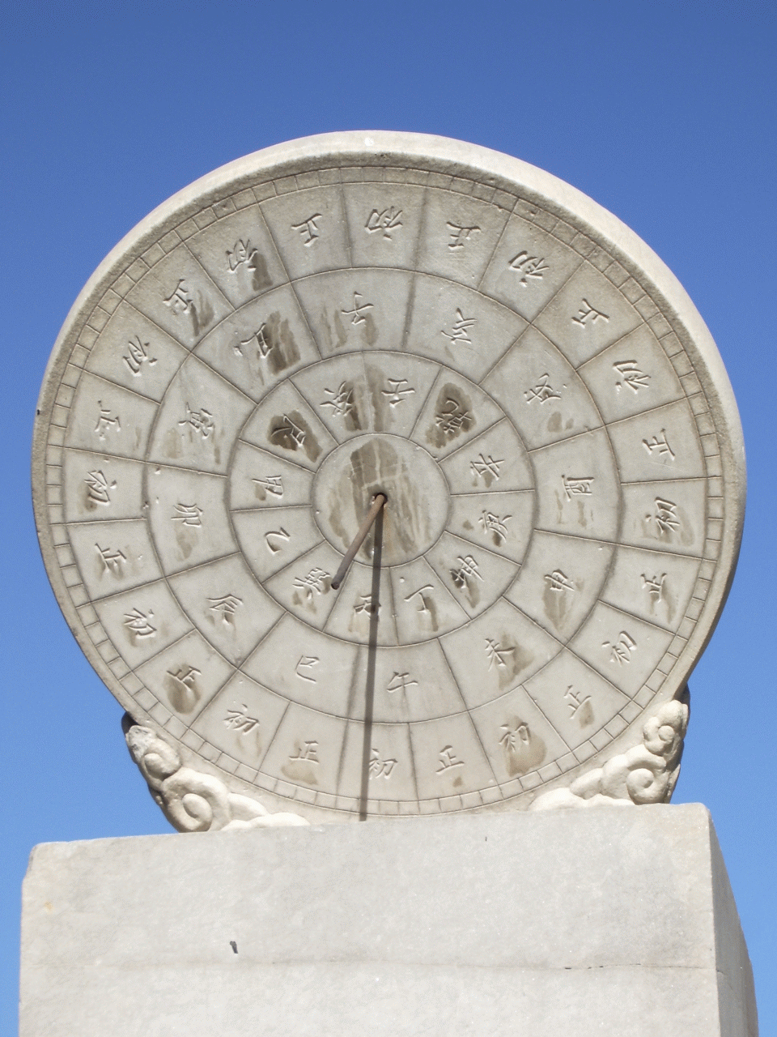
Sluneční hodiny
čínské číslice

Slide 34
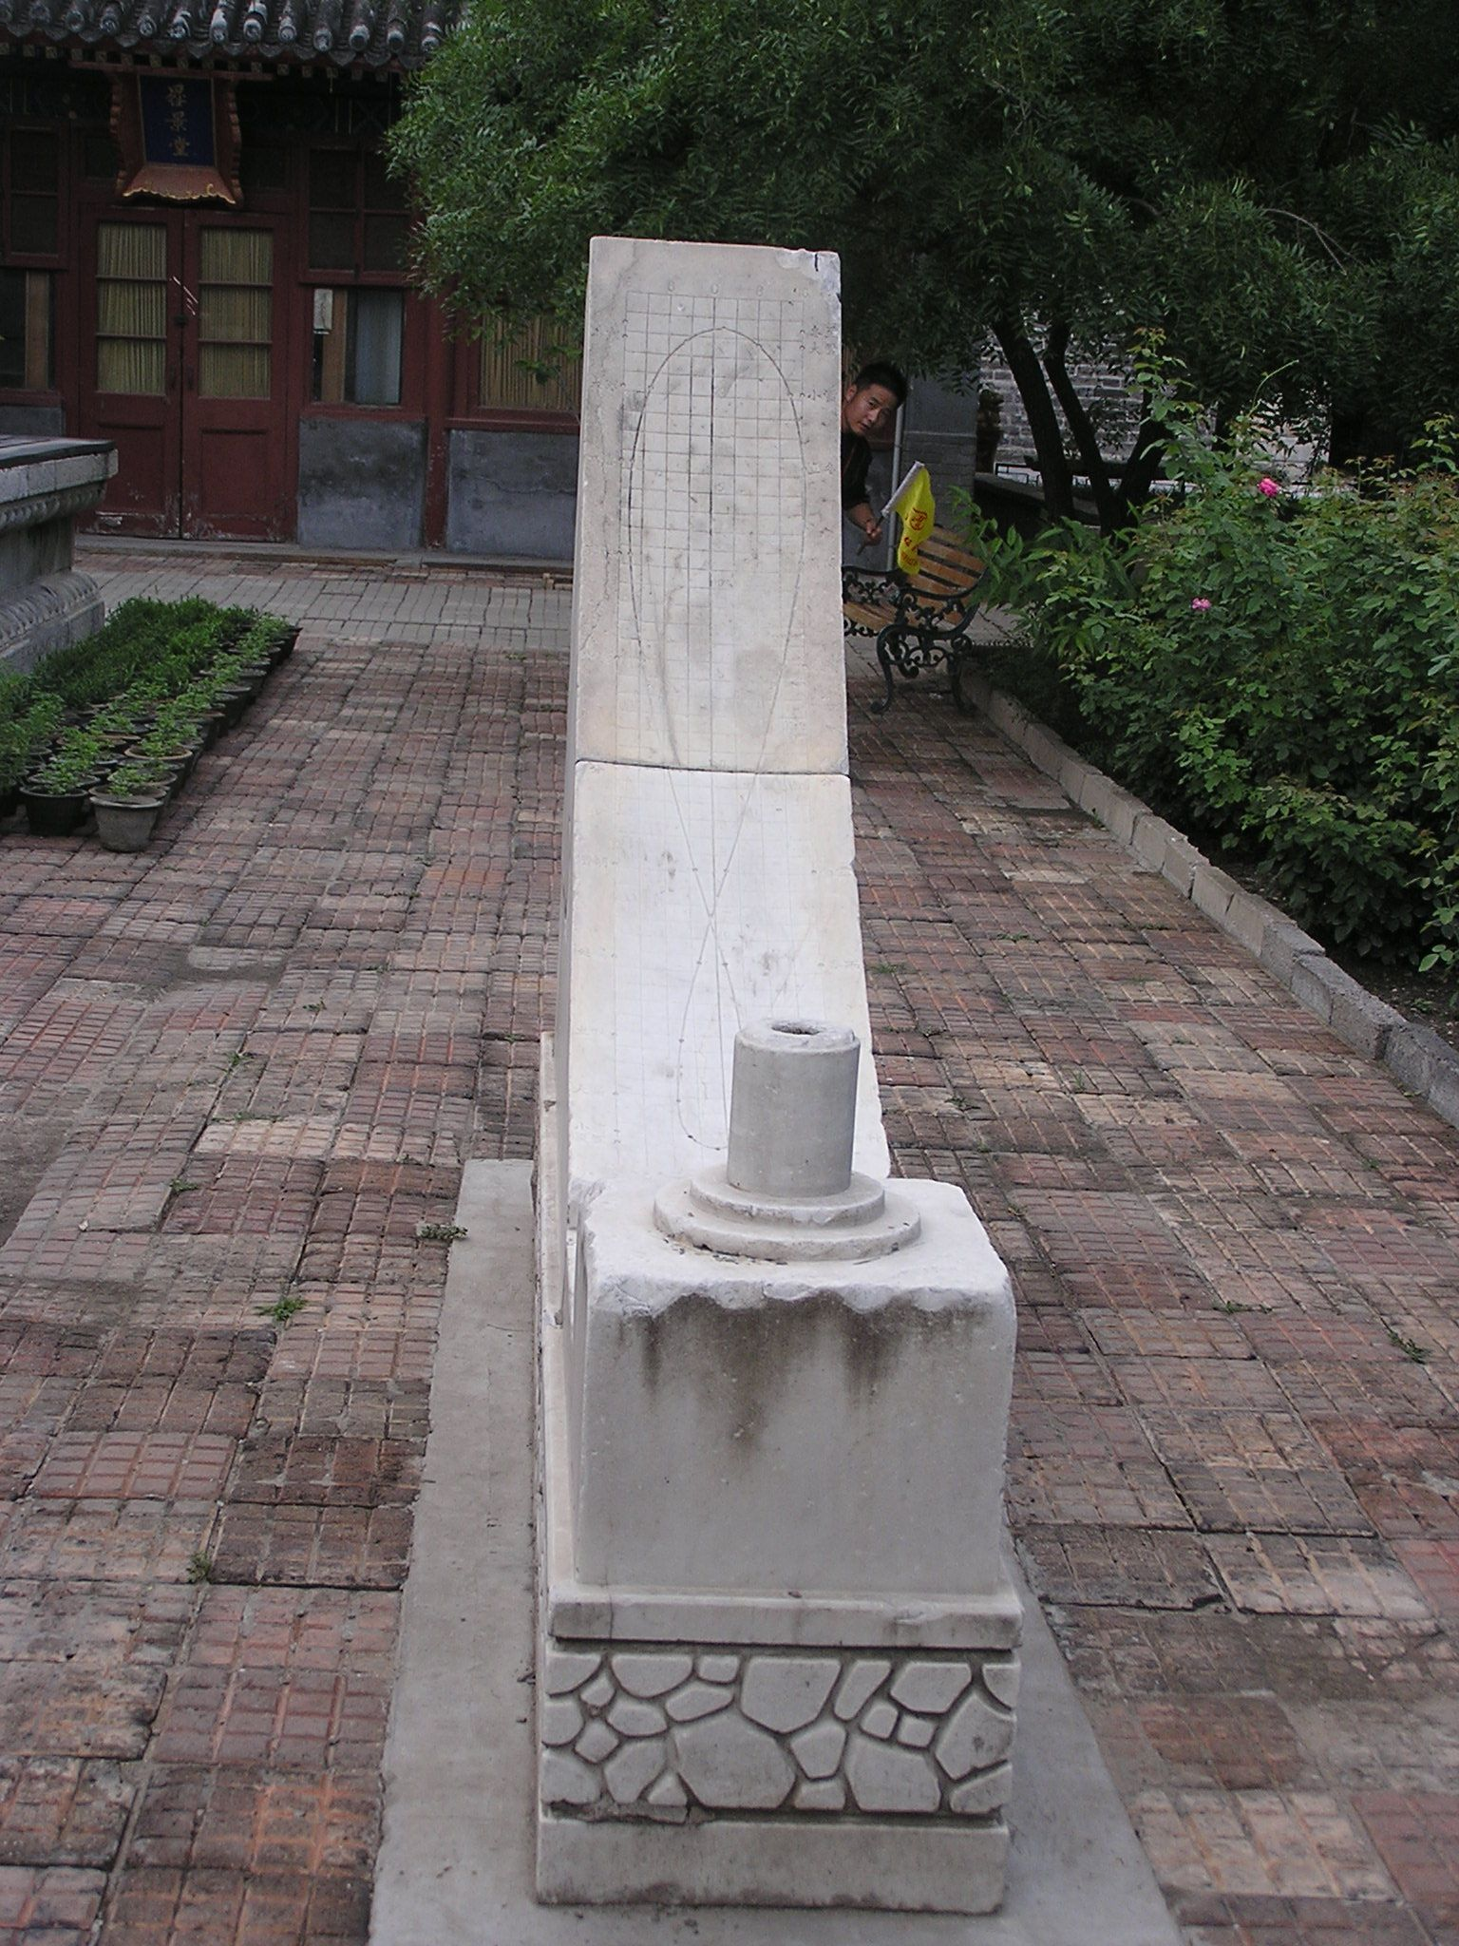
Analema

Slide 35
Čtvercový stůl
Navržen Guo Shoujingem z doby
dynastie Yuan (1279 – 1368) jako
přístroj k určování azimutu nebeských těles metodou porovnání úhlových výšek.
Používán též jako úhloměr. Kopie přístroje je z roku 1983 podle "Historie dynastie Yuan„ - gnómón.

Slide 36
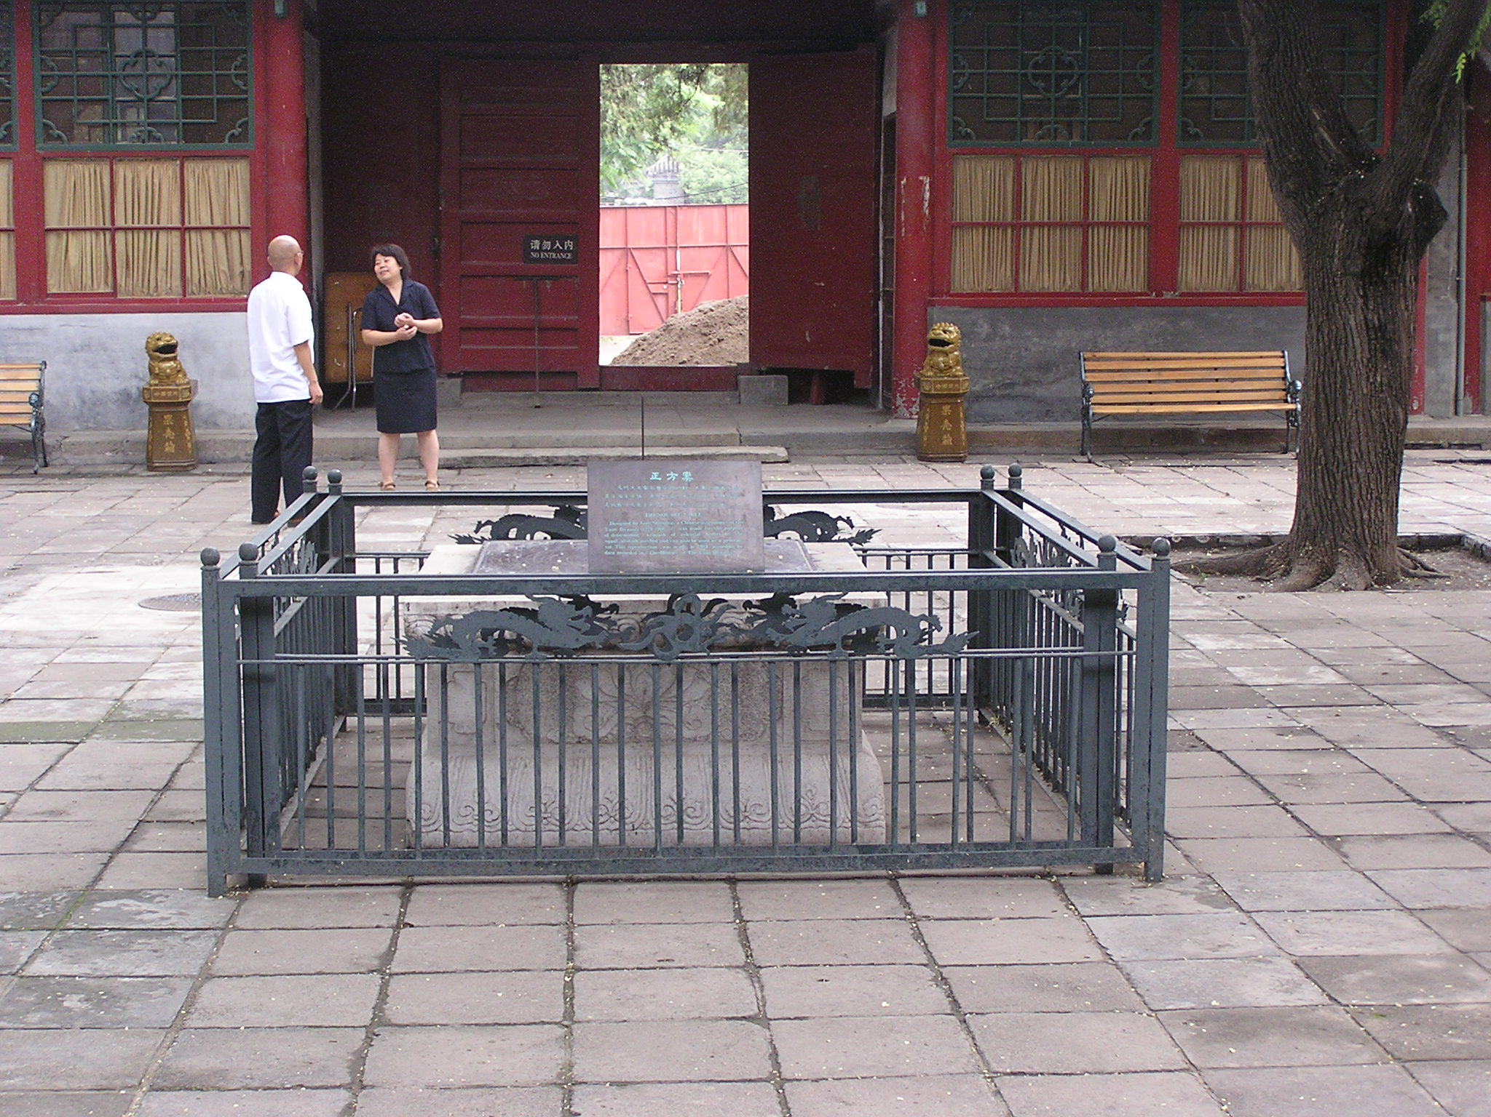

Slide 37
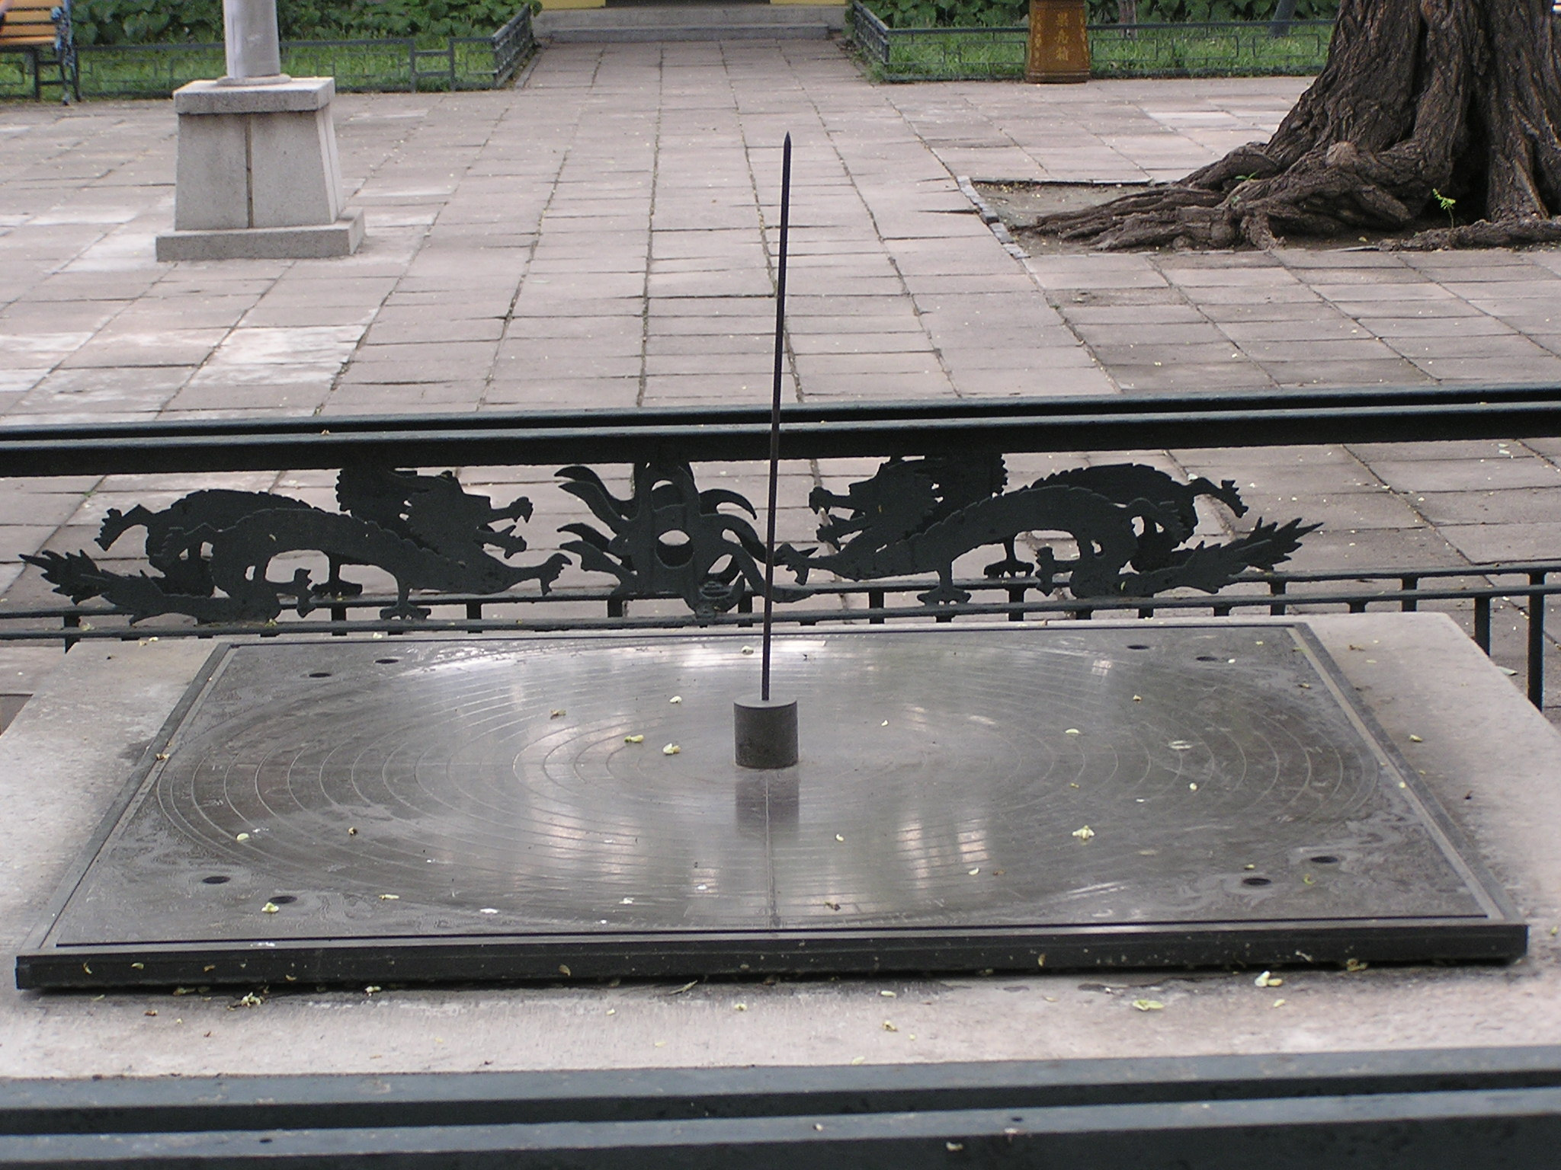

Slide 38
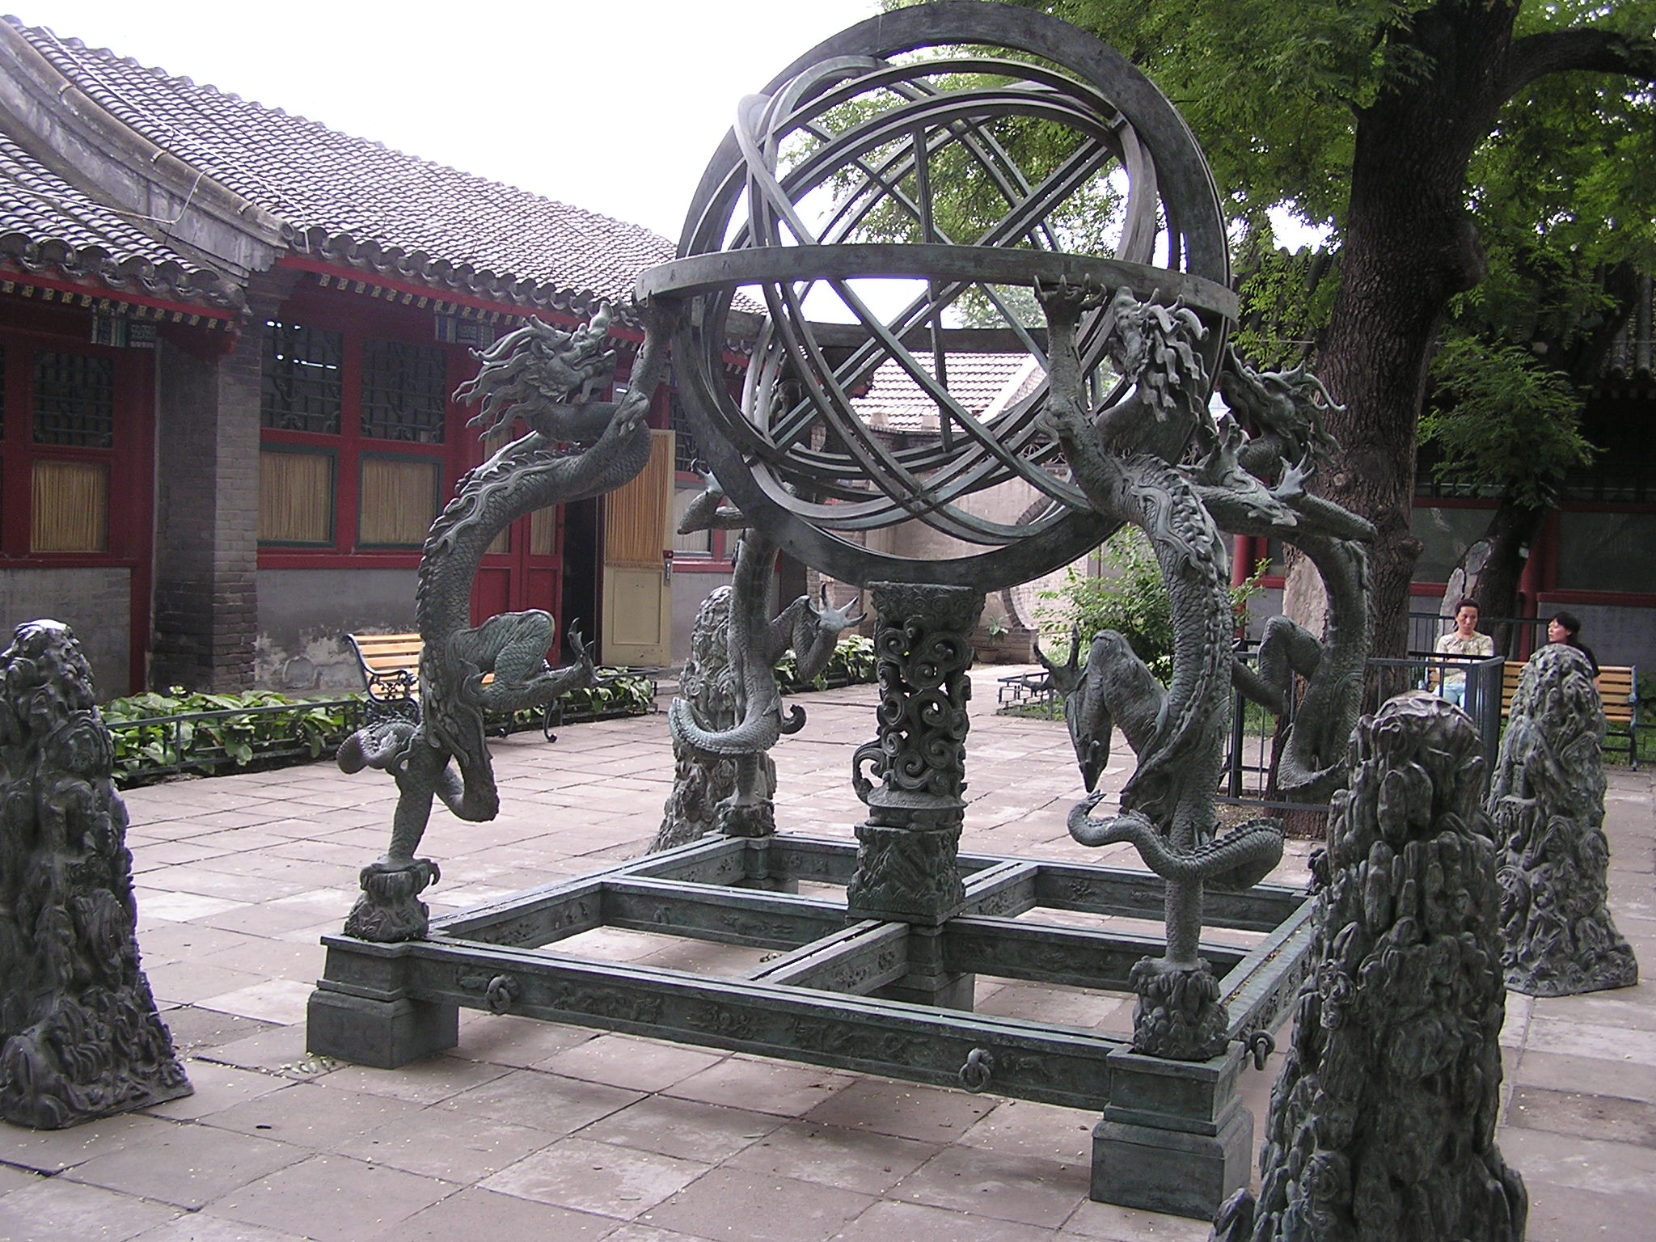
Ekvatoreální armilární sféra

Slide 39
Kamenná stéla
Zapsáno v 31. roce vlády dynastie Quing (1905). Zprávy na pravé straně jsou důležitá historická fakta:
Malý stelární globus a malý azimutální teodolit byly vyrobeny, aby bylo možno pokračovat
v pozorování na staré pekingské observatoři poté, co byly ztraceny v osmileté válce v roce 1900. Donátoři jsou zapsáni na zadní straně stély.

Slide 40
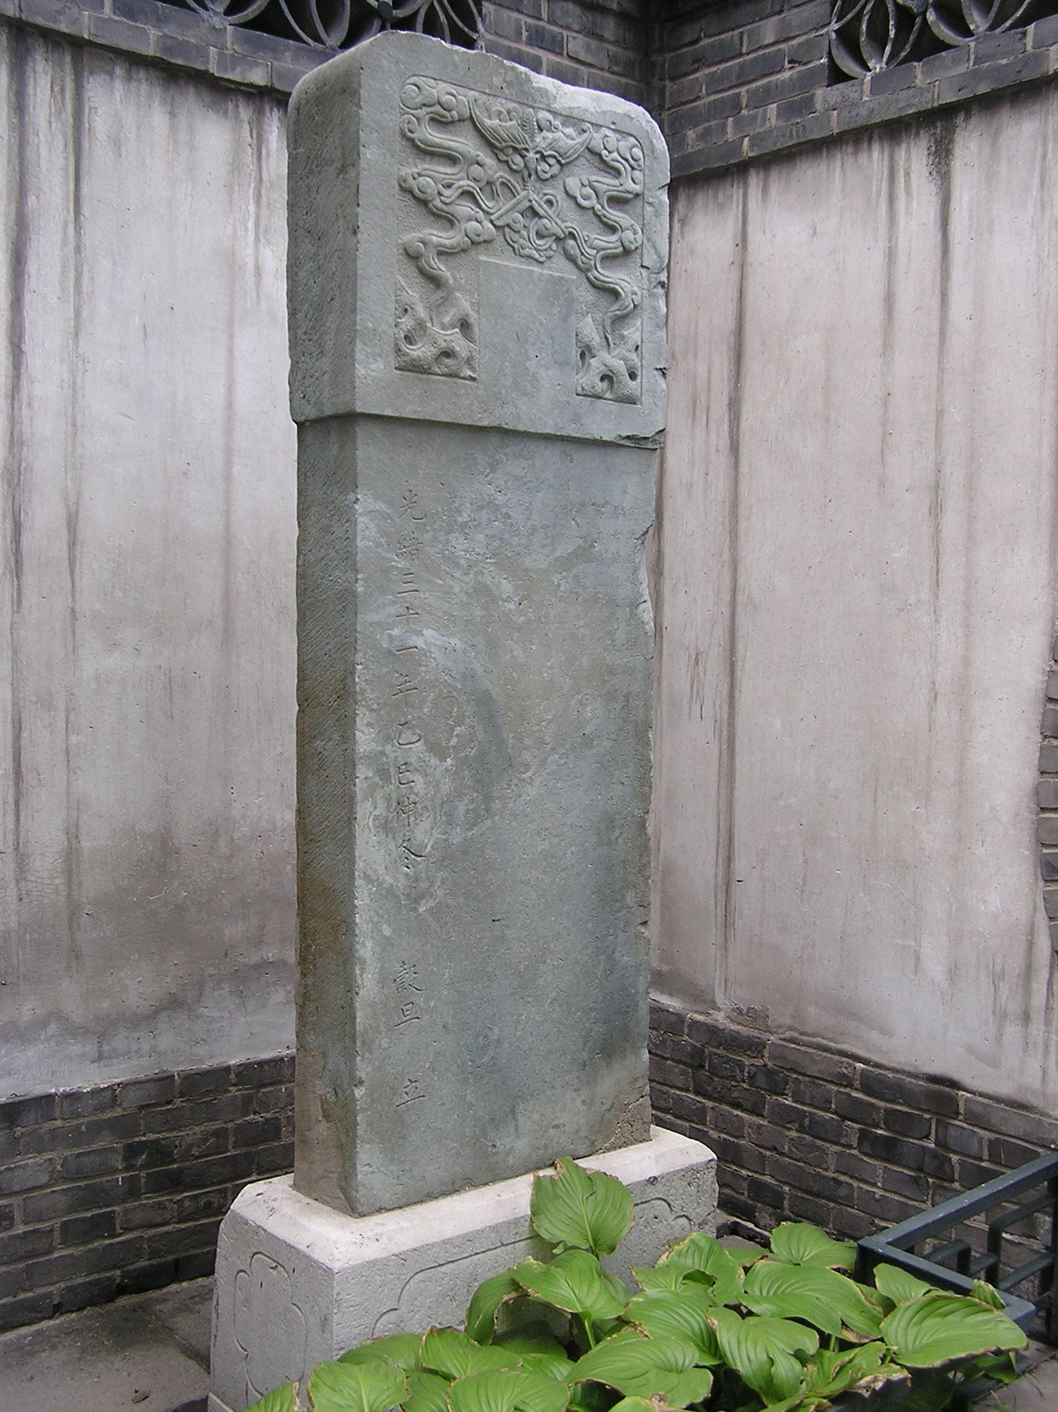

Slide 41
Space Museum Hong Kong

Slide 42
Kopie mapy oblohy na kameni v Suzhou z roku 1247 ukazuje polohy 1400 hvězd mapovaných v letech 1078 až 1085, ve středu je nebeský pól, kolem něhož se hvězdy otáčejí.
Dráha Měsíce

Slide 43
Historická mapa hvězd -710 n. l. 1350 hvězd, jeskyně v Dunhuangu, provincie Gansu

Slide 44
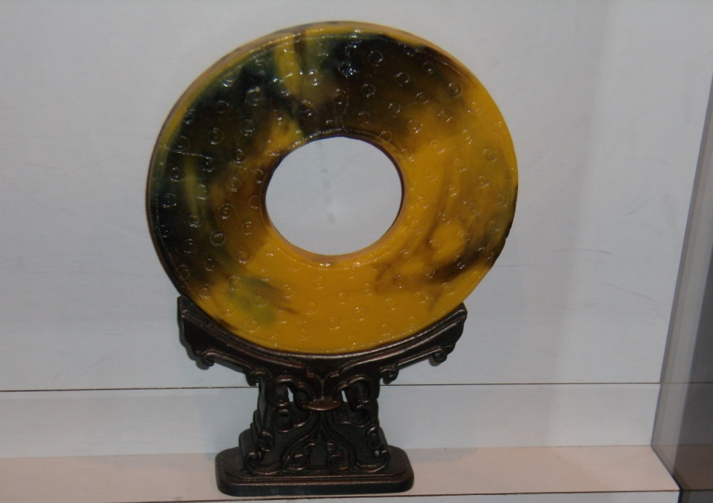
Space Museum Hong Kong
Xuanji (1000-600 př. n. l.)
Kuei-pi (1000 př. n. l.)
Astroláb cca 1000 n. l.
Astroláb
Notes:
Xuanji (1000 – 600 př.n. l.) – is a jade circumpolar template. A Chinese astronomer would have held this up at arm’ length with the Pole Star in the center. The jagged outer edges of the circle would then have matched the pattern of stars surrounding the Pole Star, that is, a star would twinkle in each notch in the jade. The instrument could determine many things, including the day, when the Chinese Year begins and even the time at night.
Kuei-pi or pi was used to sight and measure to relative size of celestial objects.

